Slide 1
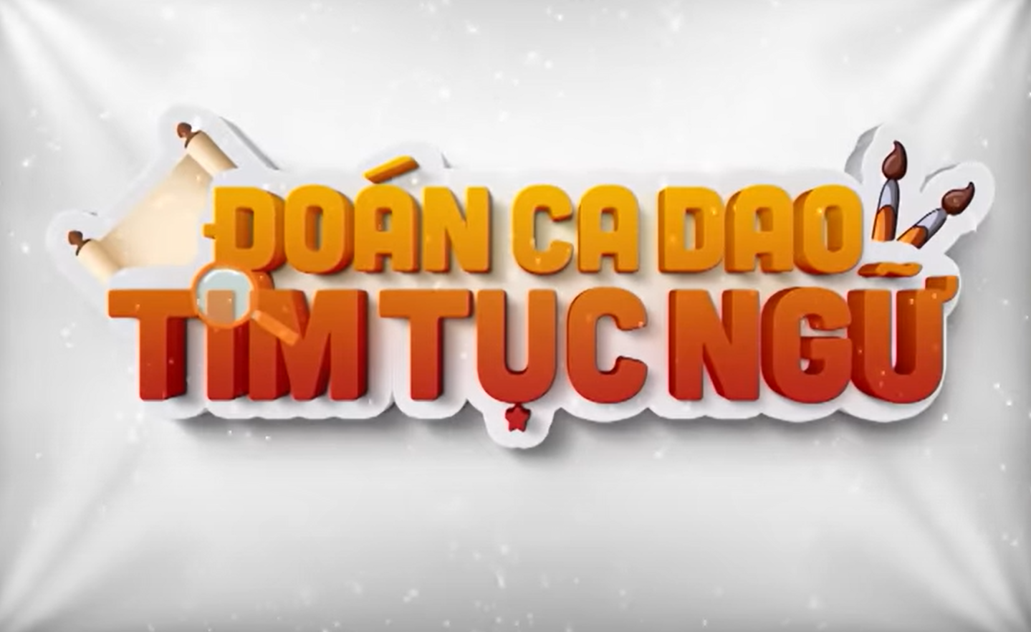
Notes:
Điền từ còn thiếu hoặc sắp xếp các từ bị xáo trộn thành câu ca dao, tục ngữ có nghĩa.

Slide 2
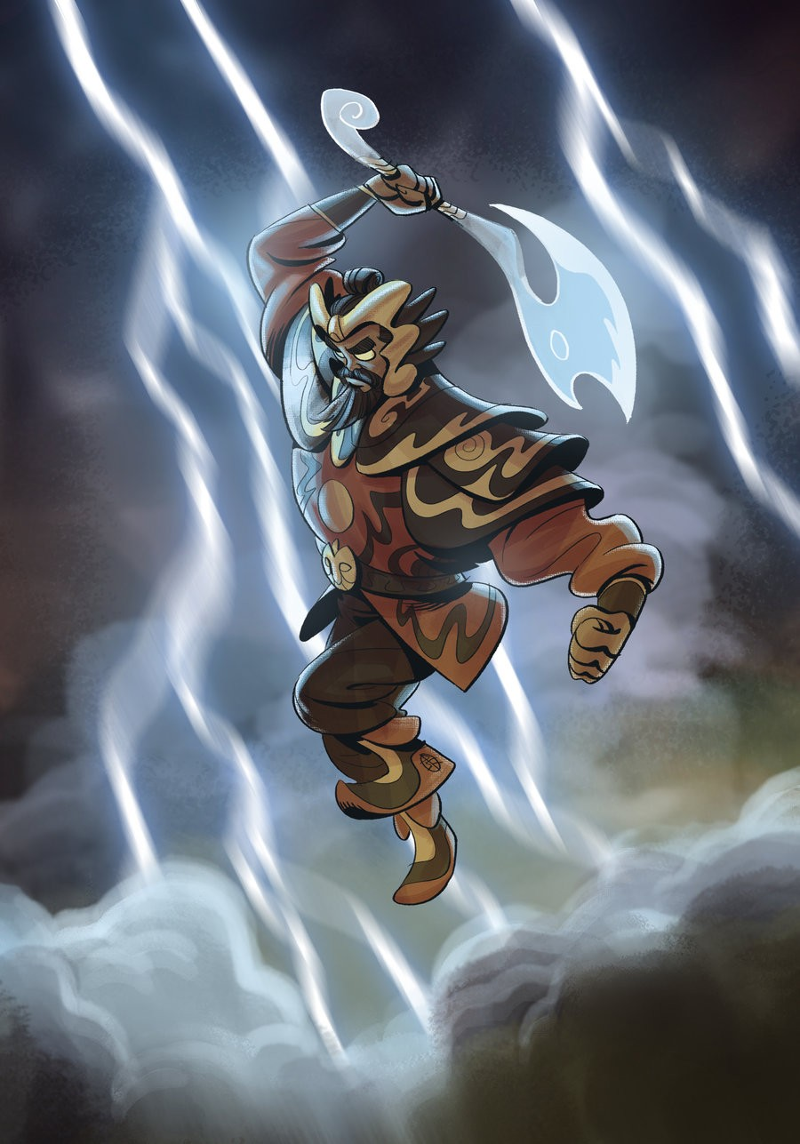

Câu 1: Điền từ còn thiếu
Ở đâu mà chẳng biết ta?
Ta con ông Sấm, cháu bà Thiên Lôi
Xưa kia ta ở trên trời,
…rơi xuống làm người trần gian
Bây giờ
Tự nhiên
Đứt dây
Notes:
Câu ca dao phê phán những người khoác lác, ta đây, thích tỏ vẻ
Giáo án của Thảo Nguyên 0979818956

Slide 3
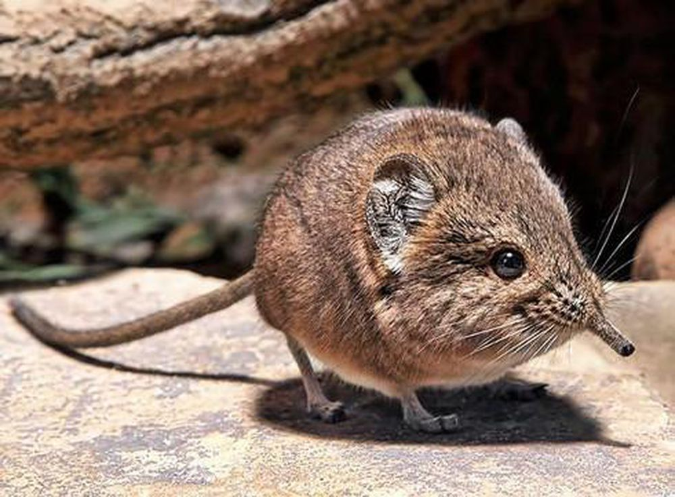
Câu 2: Hãy sắp xếp các từ xáo trộn thành câu hoàn chỉnh
Chuột/lại/hương/chù/xạ/có
Chuột chù lại có xạ hương
Notes:
Câu tục ngữ chế giễu nhưng kẻ bất tài nhưng hay khoe khoang, khoác lác
Giáo án của Thảo Nguyên 0979818956

Slide 4
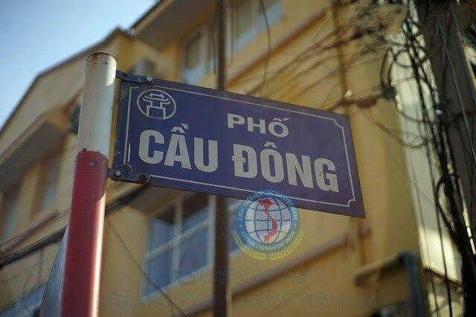
Câu 3: Điền từ còn thiếu
Bà già đi chợ Cầu Đông
Bói xem một quẻ lấy chồng lợi chăng?
Thầy bói gieo quẻ nói rằng,
Lợi thì có lợi, nhưng … chẳng còn.
Răng
Miệng
Tiền
Notes:
Tác giả thể hiện qua đoạn thơ với một thái độ vừa dỉ dỏm, vừa mỉa mai vì bà già đã có tuổi rồi mà còn đi xem bói lấy chồng.
Giáo án của Thảo Nguyên 0979818956

Slide 5
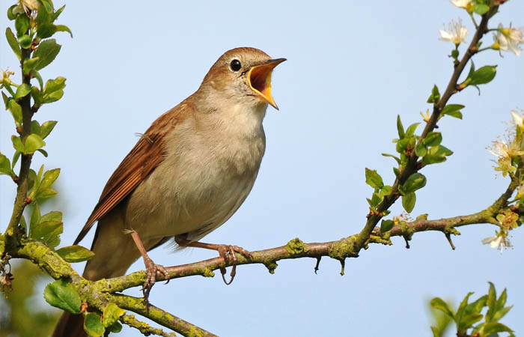
Câu 4: Hãy sắp xếp các từ xáo trộn thành câu hoàn chỉnh
Chòe/chích/hoa/ba
Ba hoa chích chòe
Notes:
Câu tục ngữ phê phán những người khoác lác, hay nói chuyện viển vông, không có thật
Giáo án của Thảo Nguyên 0979818956

Slide 6
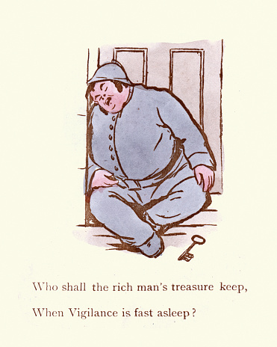
Câu 5: Điền từ còn thiếu
Đời người có một gang tay,
Ai hay ngủ ngày còn được ... …
Một năm
Nửa gang
Nửa năm
Notes:
Câu ca dao “Đời người có một gang tay/ Ai hay ngủ ngày còn được nửa gang” muốn khuyên mọi người: hãy chăm chỉ, cần cù trong lao động và học tập; không nên lười nhác, lãng phí thời gian.
Giáo án của Thảo Nguyên 0979818956

Slide 7


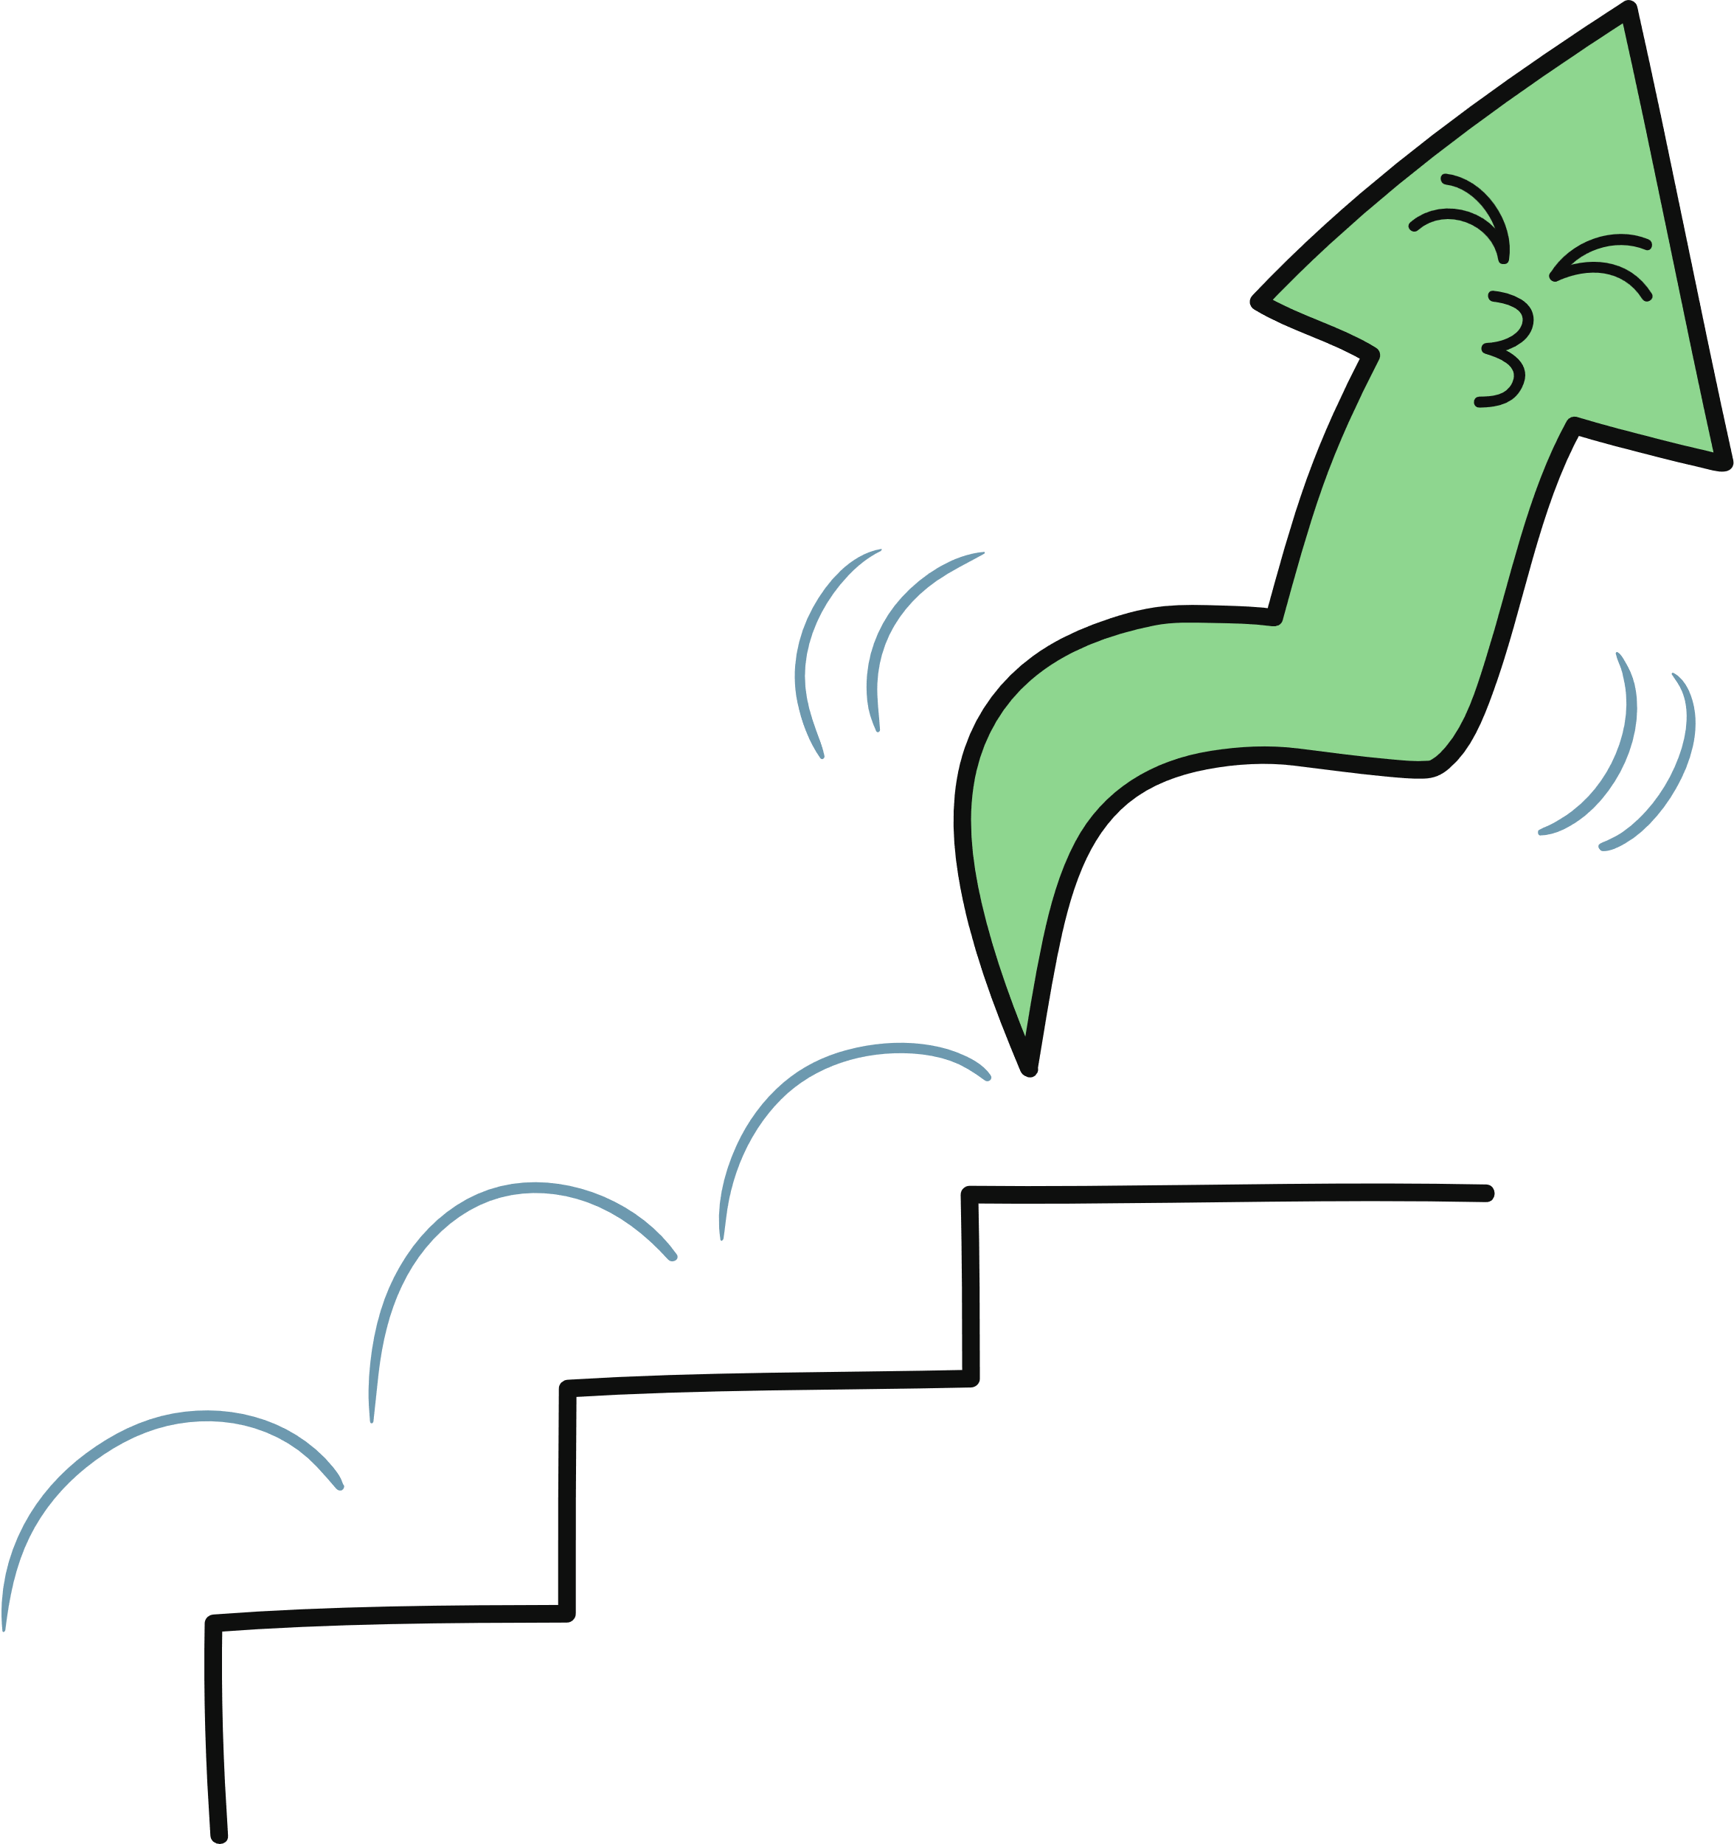
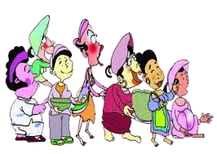
Bài 5: Những câu chuyện hài
(hài kịch)
Chùm ca dao trào phúng
Notes:
Giáo án của Thảo Nguyên 0979818956

Slide 8
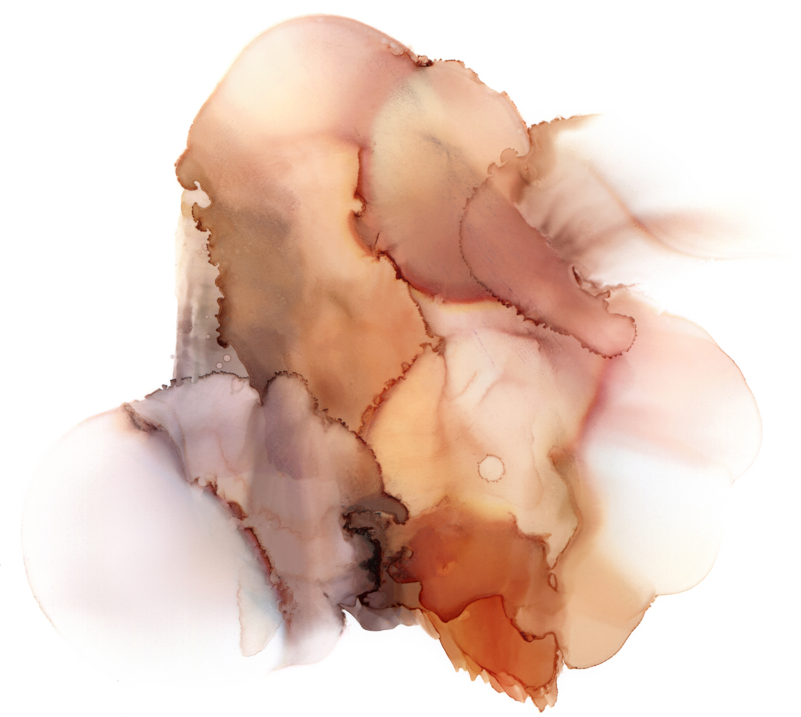
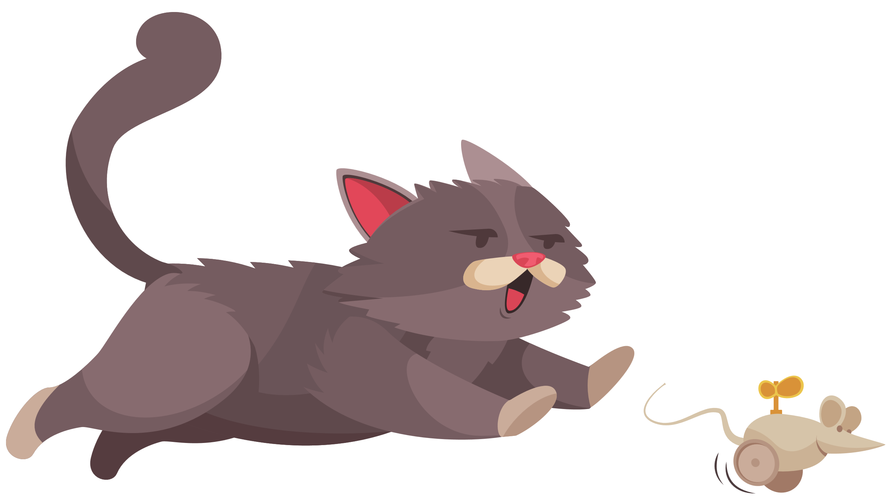
I.
Đọc – Tìm hiểu chung
Notes:
Giáo án của Thảo Nguyên 0979818956

Slide 9


1. Đọc
- Giọng đọc: hài hước, dí dỏm, vui tươi…
Notes:
Giáo án của Thảo Nguyên 0979818956

Slide 10
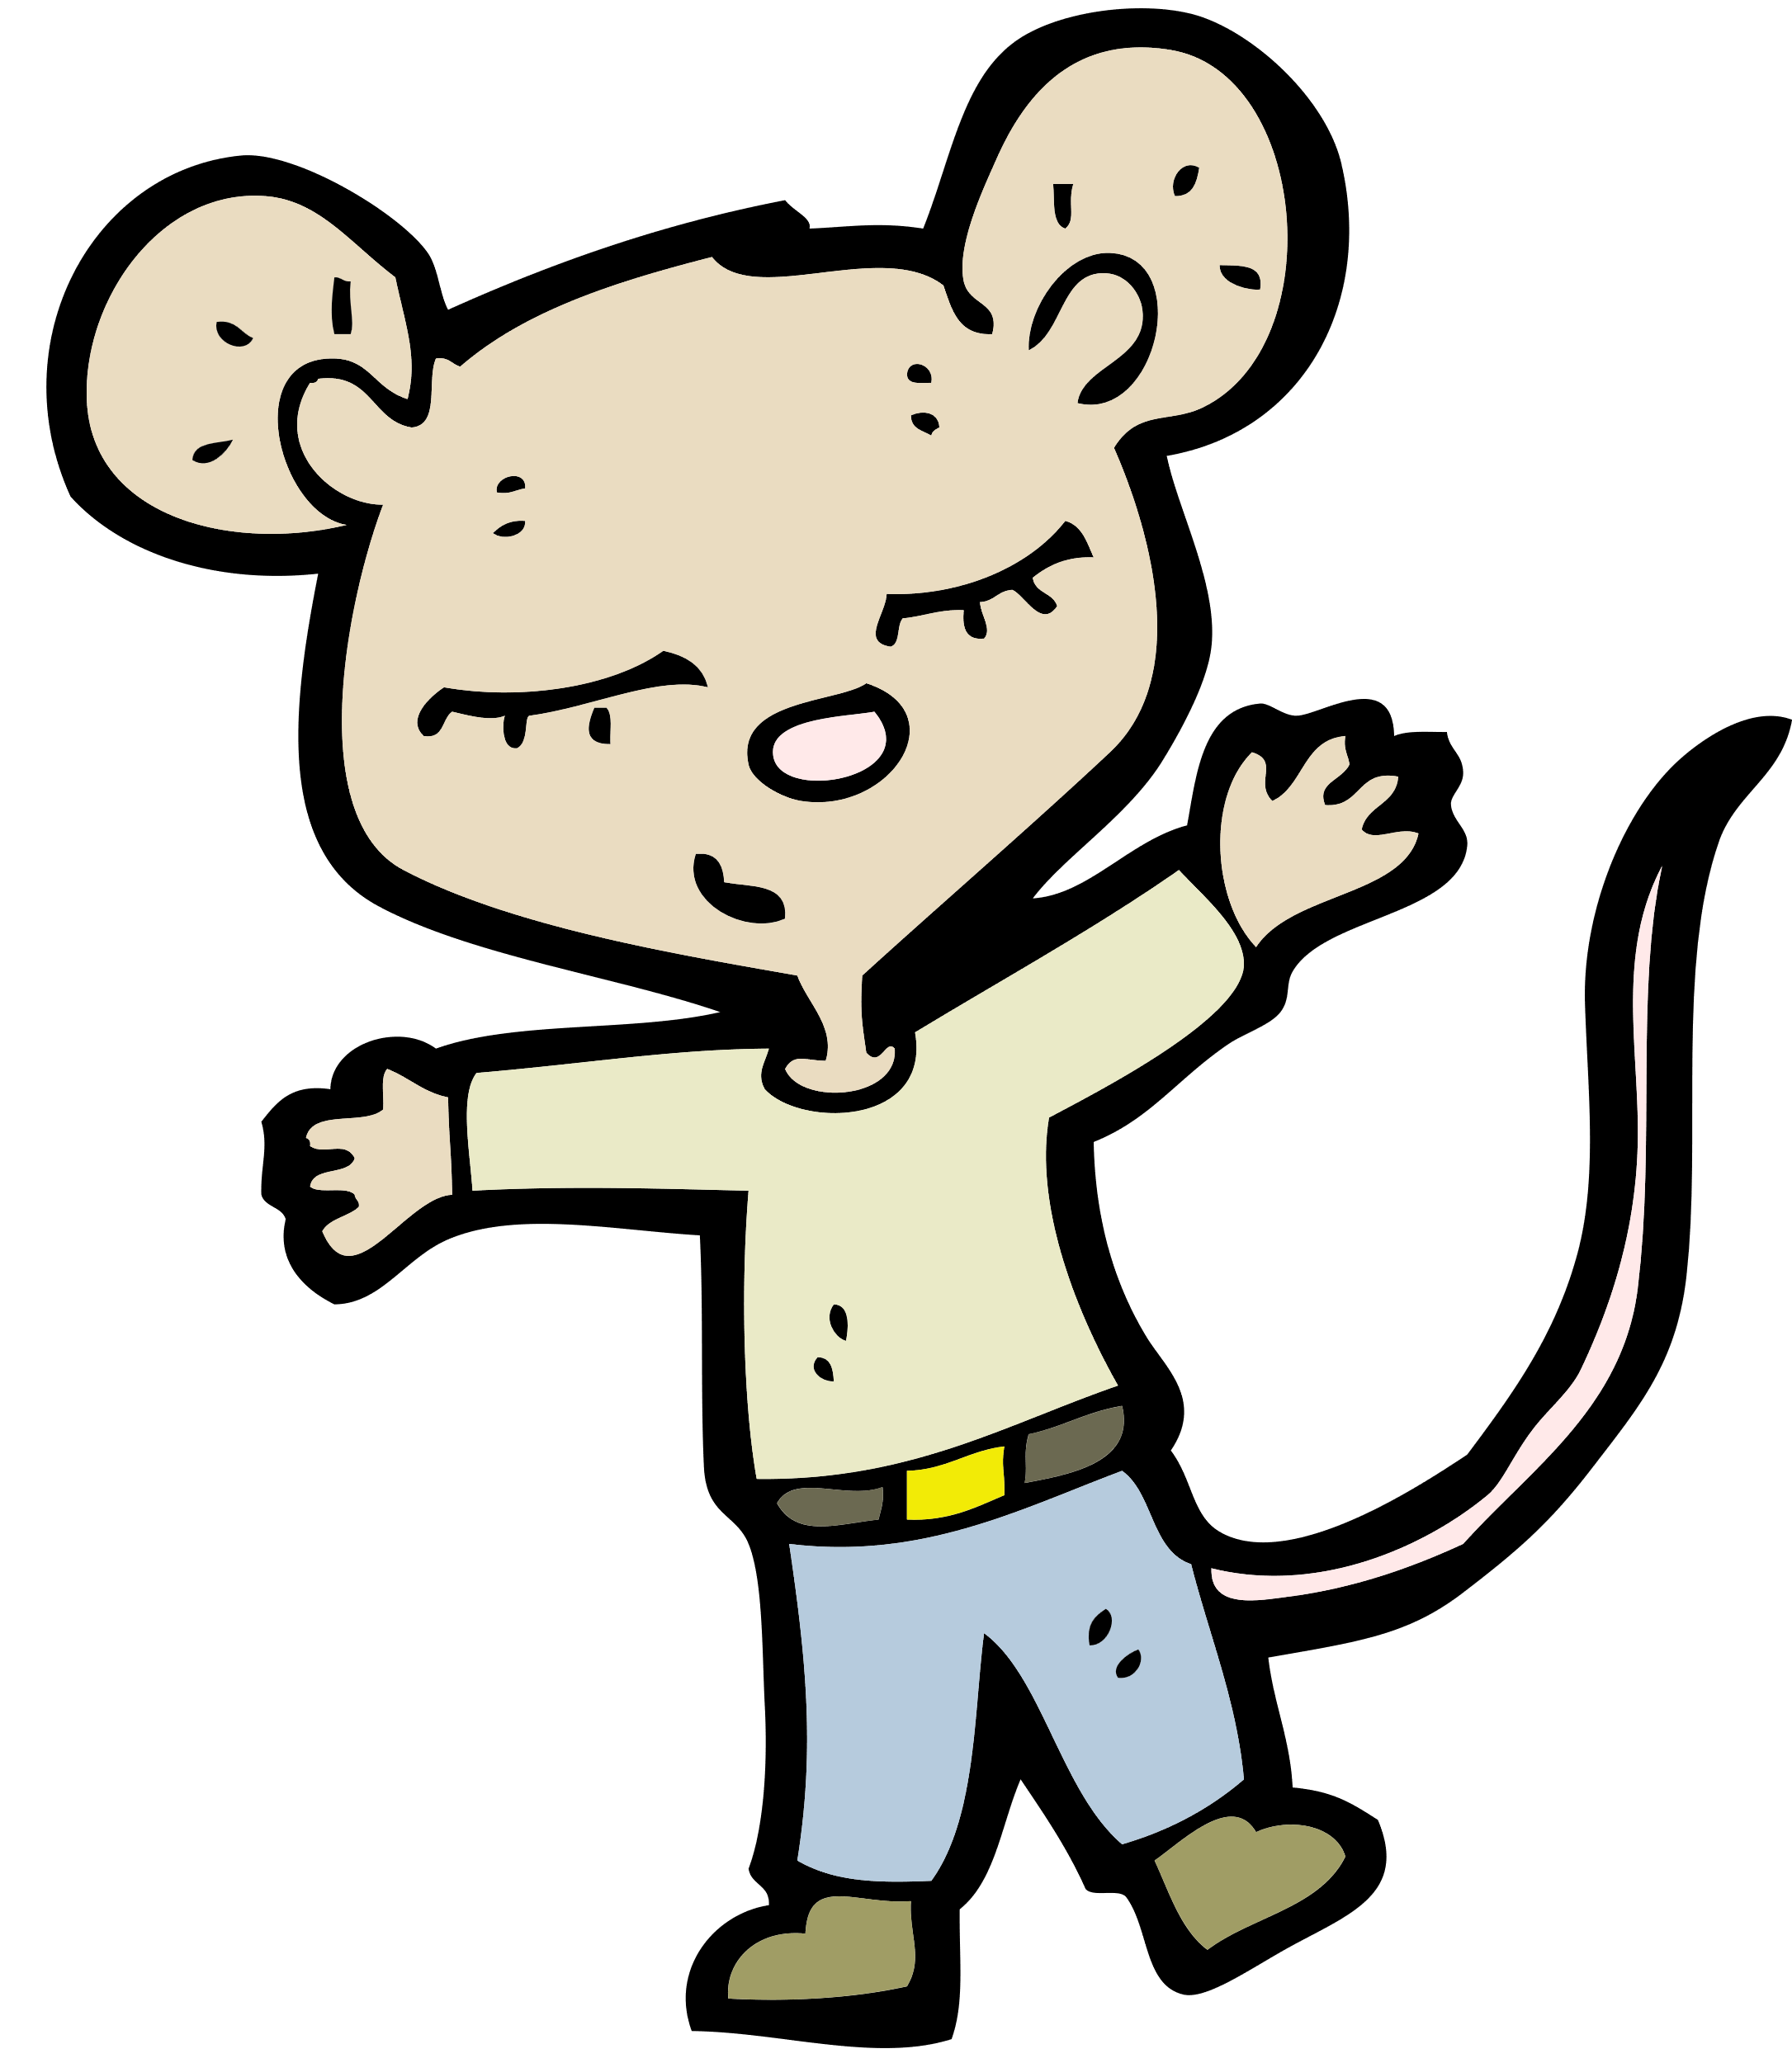
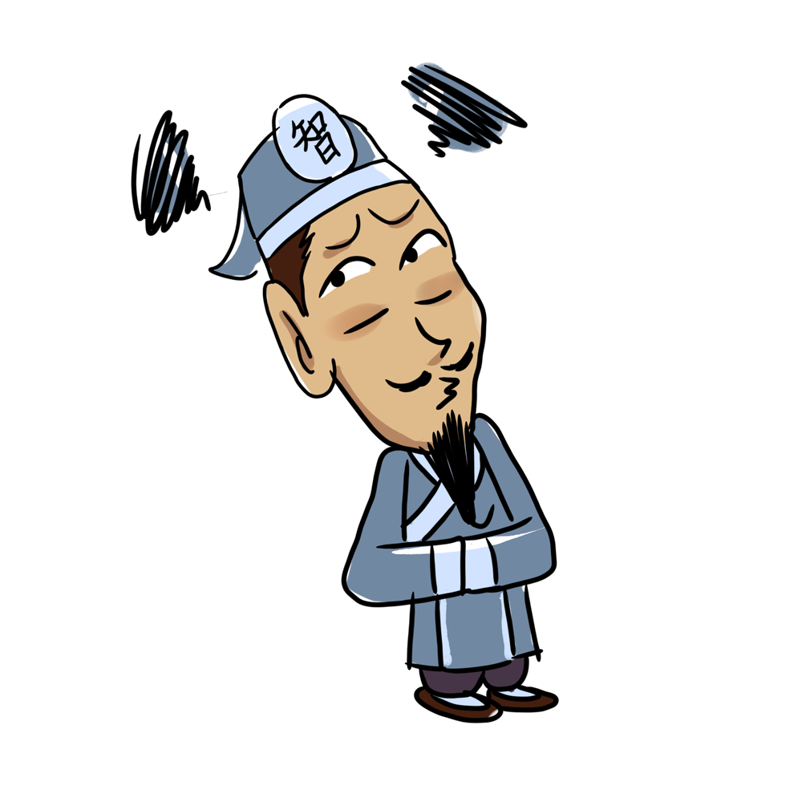
1. Chập chập rồi lại cheng cheng
Con gà sống lớn để riêng cho thầy
Đơm xôi thì đơm cho đầy
Đơm mà vơi đĩa thì thầy không ưa.
2. Con mèo mà trèo cây cau
Hỏi thăm chú chuột đi đâu vắng nhà
Chú chuột đi chợ đường xa
Mua mắm mua muối giỗ cha con mèo.
Notes:
Giáo án của Thảo Nguyên 0979818956

Slide 11
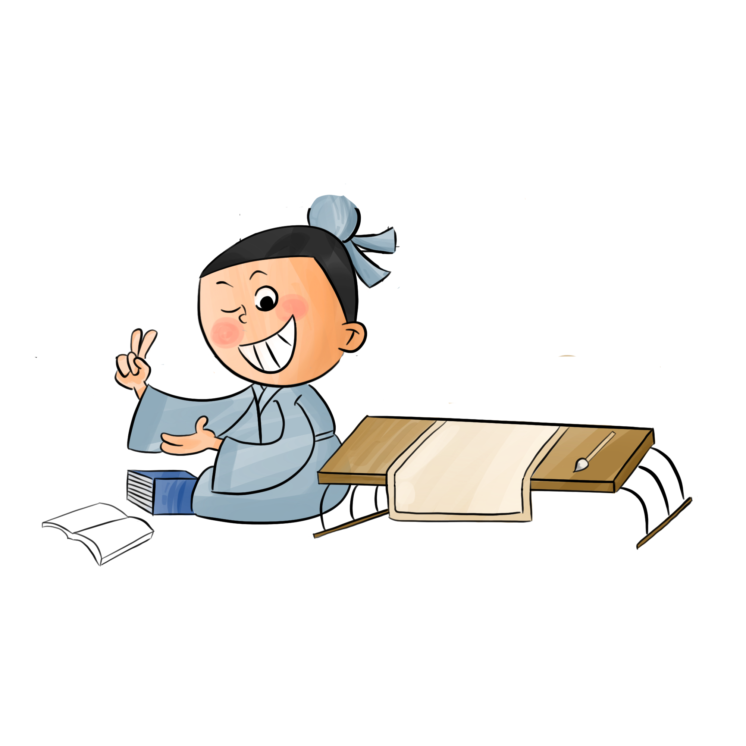
3. Anh là con trai học trò
Em mà thách cưới thế anh lo thế nào?
Em khoe em đẹp như sao
Để anh lận đận ra vào đã lâu
Mẹ em thách cưới cho nhiều
Thử xem anh nghèo có cưới được không
Nghèo thì bán bể bán sông
Anh cũng cố cưới lấy công ra vào
Cưới em trăm tám ông sao
Trăm tấm lụa đào mươi cót trầu cau
Cưới em tám vạn quan tiền
Để làm tế lễ gia tiên ông bà
Cưới em một chĩnh vàng hoa
Mười chum vàng cốm bạc là trăm nong
Cưới em ba chum mật ong
Mười thúng mỡ muỗi ba nong quýt đầy…
(Nguyễn Xuân Kính (Chủ biên), Ca dao người Việt, quyển 3,
NXB Khoa học xã hội, Hà Nội, 2015, tr.90, 172-173, 183)
Notes:
Giáo án của Thảo Nguyên 0979818956

Slide 12
2. Tìm hiểu chung
Xuất
xứ
Ca dao người Việt, quyển 3, Nguyễn Xuân Kính (Chủ biên), NXB Khoa học xã hội, Hà Nội
Thể loại;
Thể thơ
- Ca dao trào phúng
- Thơ lục bát
Chủ
đề
Phê phán, châm biếm những thói hư, tật xấu của người bình dân.
Notes:
Giáo án của Thảo Nguyên 0979818956

Slide 13
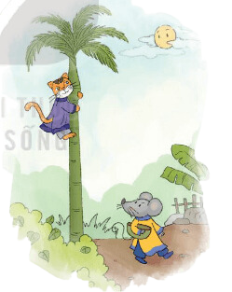
II.
Khám phá văn bản
Notes:
Giáo án của Thảo Nguyên 0979818956

Slide 14

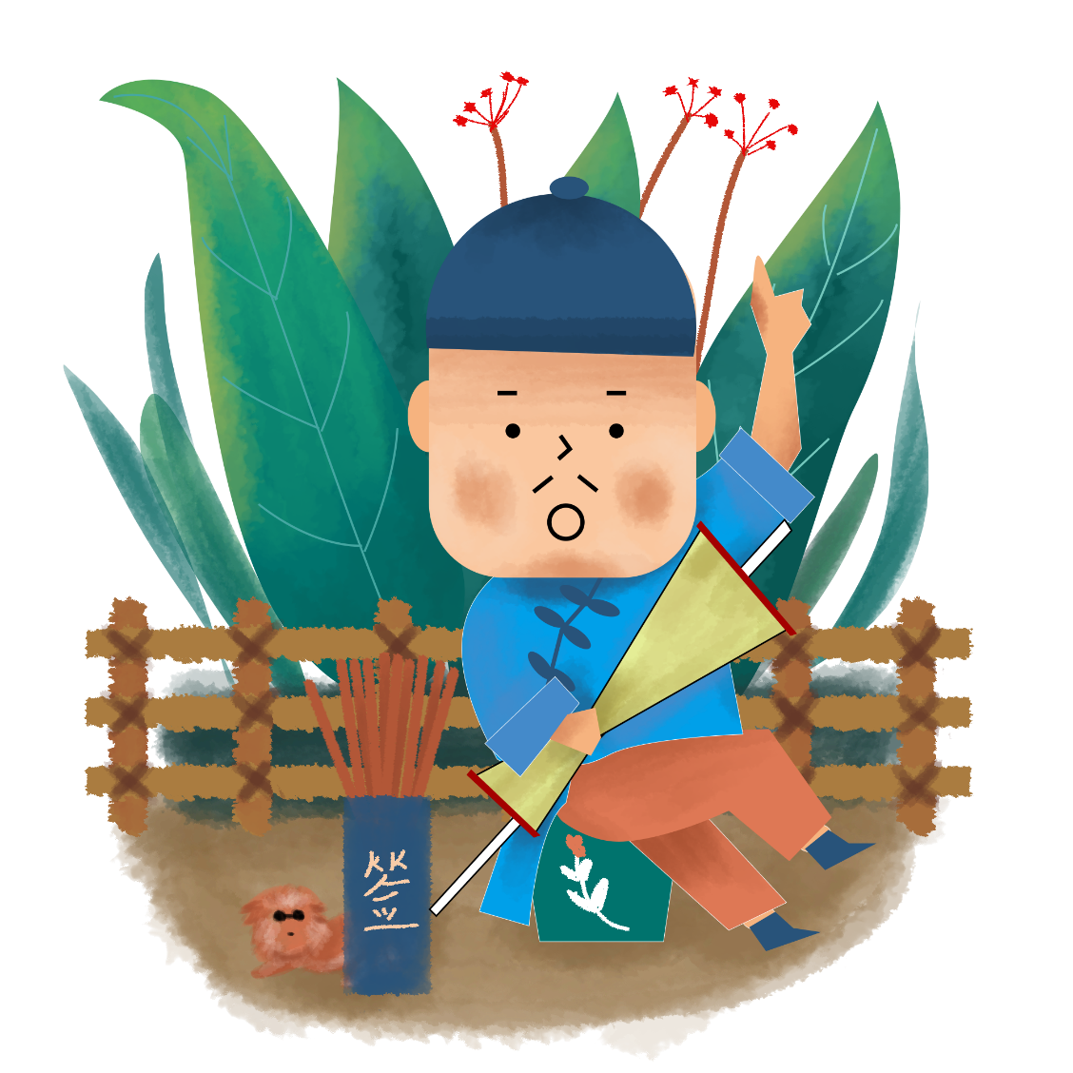
1. Chập chập rồi lại cheng cheng
Con gà sống lớn để riêng cho thầy
Đơm xôi thì đơm cho đầy
Đơm mà vơi đĩa thì thầy không ưa.
NHÓM 1: Bài ca dao số 1
 | BIỂU HIỆN TRONG VĂN BẢN
Đối tượng bị phê phán
Thủ pháp gây cười
Ý nghĩa/ Bài học
Notes:
Giáo án của Thảo Nguyên 0979818956

Slide 15
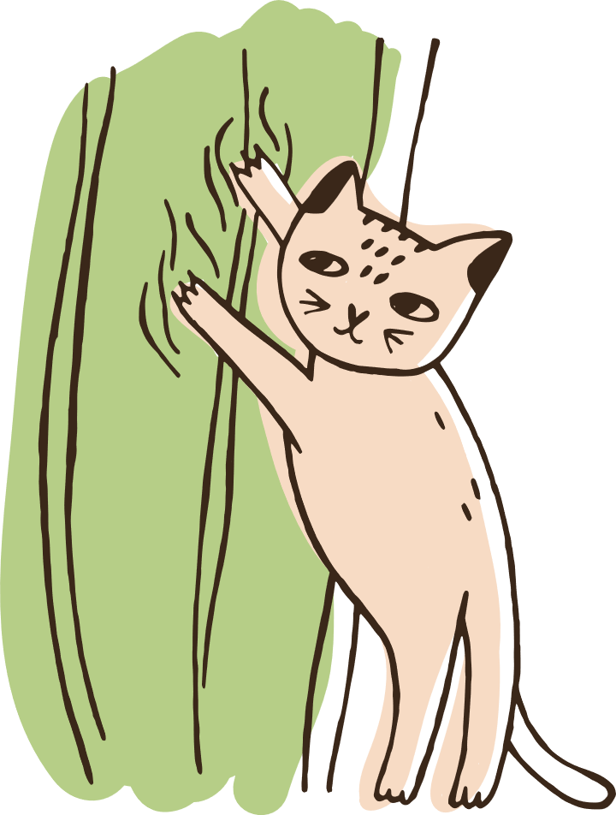
2. Con mèo mà trèo cây cau
Hỏi thăm chú chuột đi đâu vắng nhà
Chú chuột đi chợ đường xa
Mua mắm mua muối giỗ cha con mèo.
NHÓM 2: Bài ca dao số 2
 | BIỂU HIỆN TRONG VĂN BẢN
Đối tượng bị phê phán
Thủ pháp gây cười
Ý nghĩa/ Bài học
Notes:
Giáo án của Thảo Nguyên 0979818956

Slide 16
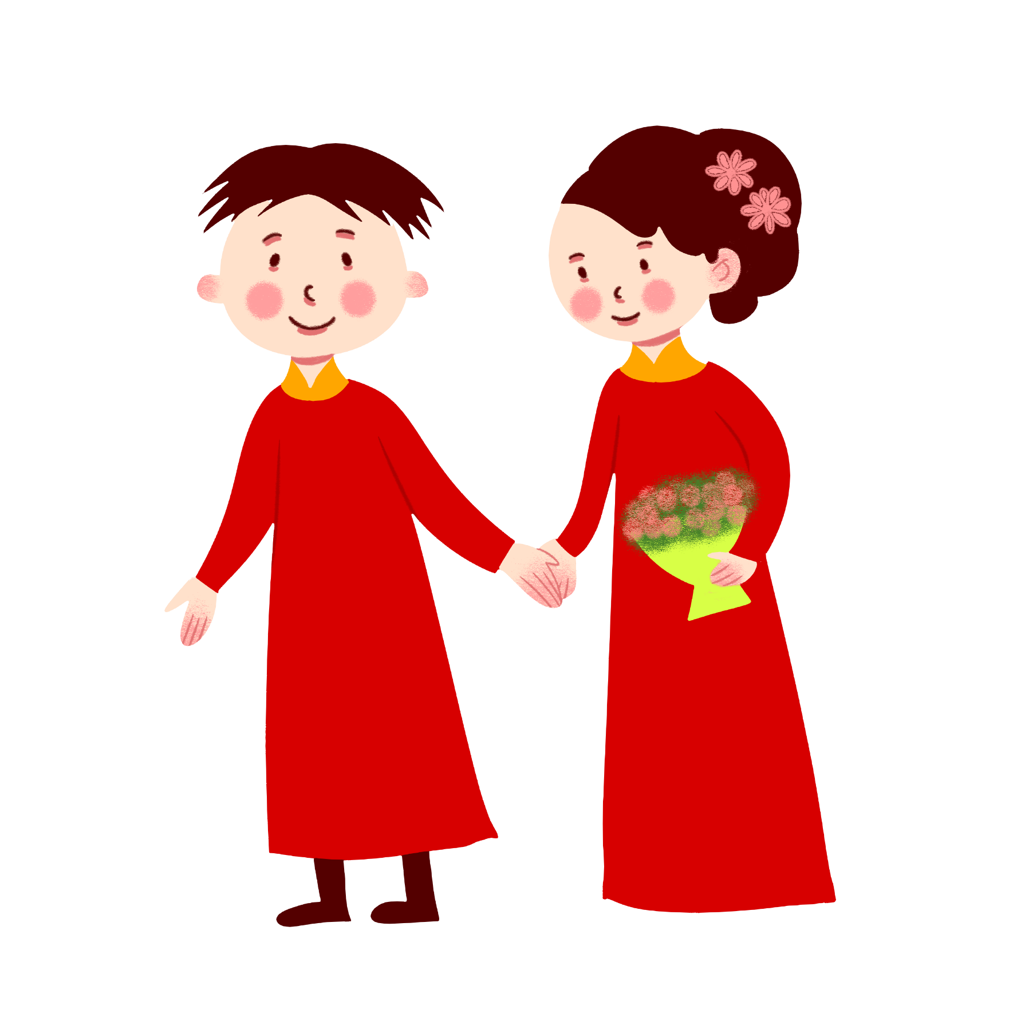

NHÓM 3: Bài ca dao số 3
 | BIỂU HIỆN TRONG VĂN BẢN
Đối tượng bị phê phán
Thủ pháp gây cười
Ý nghĩa/ Bài học
Notes:
Giáo án của Thảo Nguyên 0979818956

Slide 17

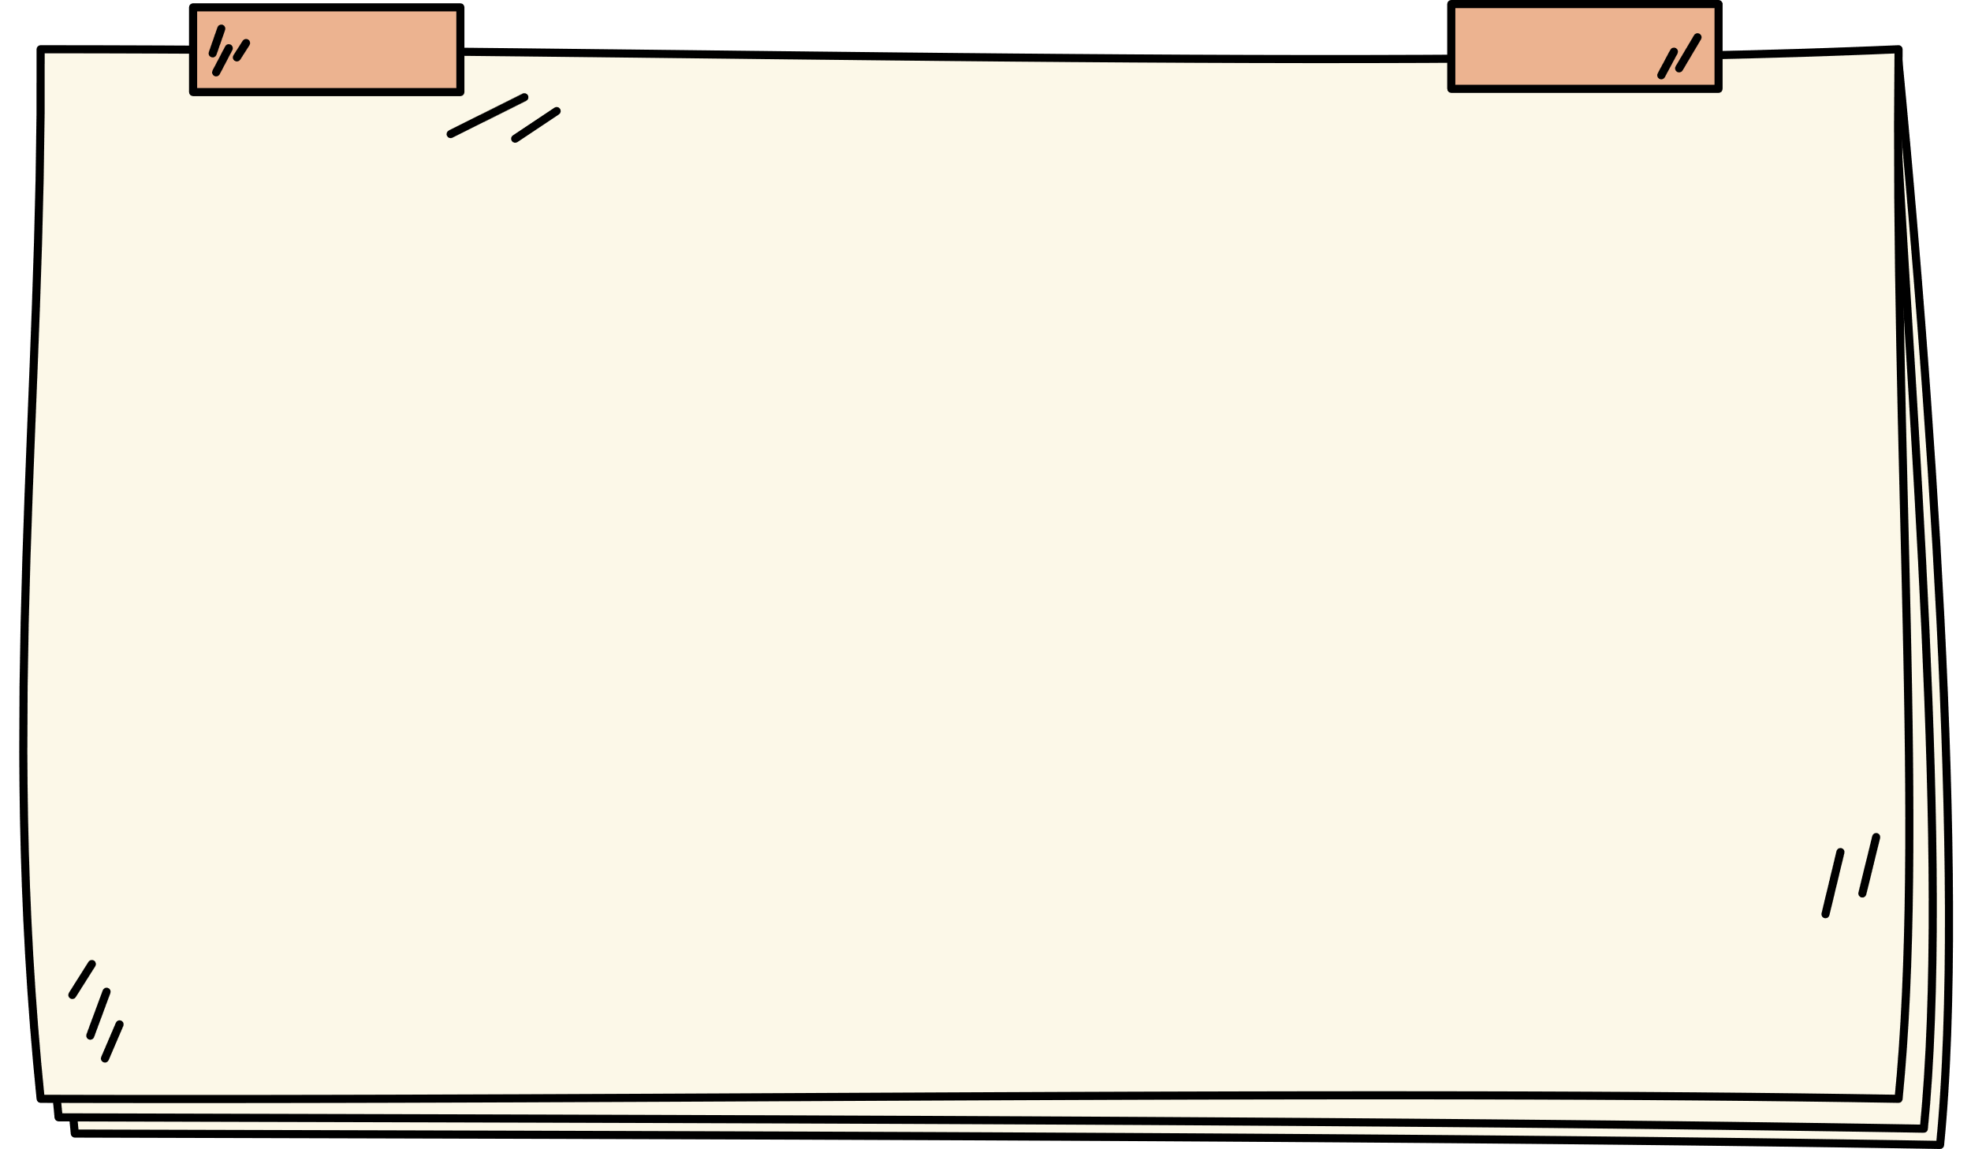
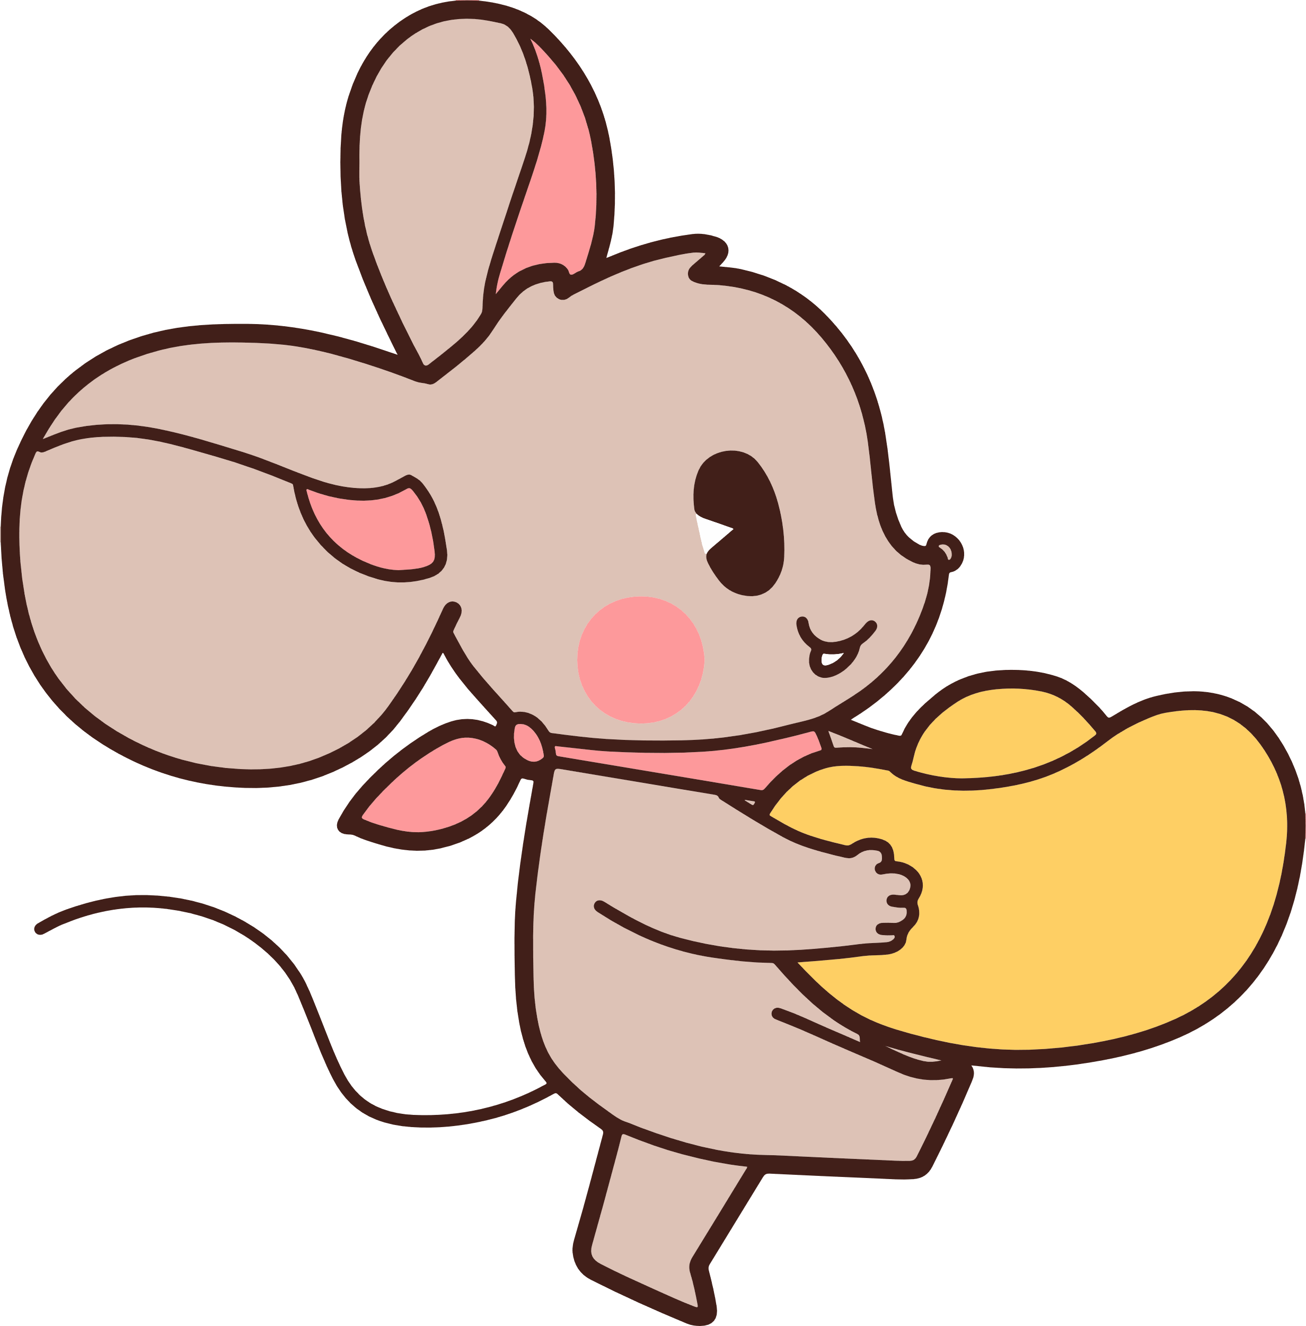

1.
Bài ca dao số 1
Notes:
Giáo án của Thảo Nguyên 0979818956

Slide 18

1. Chập chập rồi lại cheng cheng
Con gà sống lớn để riêng cho thầy
Đơm xôi thì đơm cho đầy
Đơm mà vơi đĩa thì thầy không ưa.
- Ngữ cảnh là một buổi cúng lễ, có âm thanh của chiêng, mõ; có lễ vật là xôi, gà; có thầy cúng
- Hình dung cảnh một ông thầy cúng đang gõ chiêng, gõ mõ cúng lễ thì ngoảnh ra dặn gia chủ để dành đồ lễ cho mình.
Notes:
1. Bài ca dao số 1 nói về hoạt động nào của con người? Em căn cứ vào đâu để nhận biết điều đó?
Gợi ý cho HS nhận biết ngữ cảnh của bài ca dao qua những từ ngữ như: chập chập, cheng cheng, thầy, gà, xôi. Bài ca dao dựng ngữ cảnh là một buổi cúng lễ, có âm thanh của chiêng, mõ; có lễ vật là xôi, gà; có thầy cúng. Có thể hình dung cảnh một ông thầy cúng đang gõ chiêng, gõ mõ cúng lễ thì ngoảnh ra dặn gia chủ để dành đồ lễ cho mình.
Những từ tượng thanh nào được dùng ở bài ca dao? Những từ đó mô phỏng âm thanh gì? Trong những dịp nào thì các gia đình hay chuẩn bị gà, xôi, mời thầy cúng? Em hình dung về buổi lễ như thế nào?

Slide 19
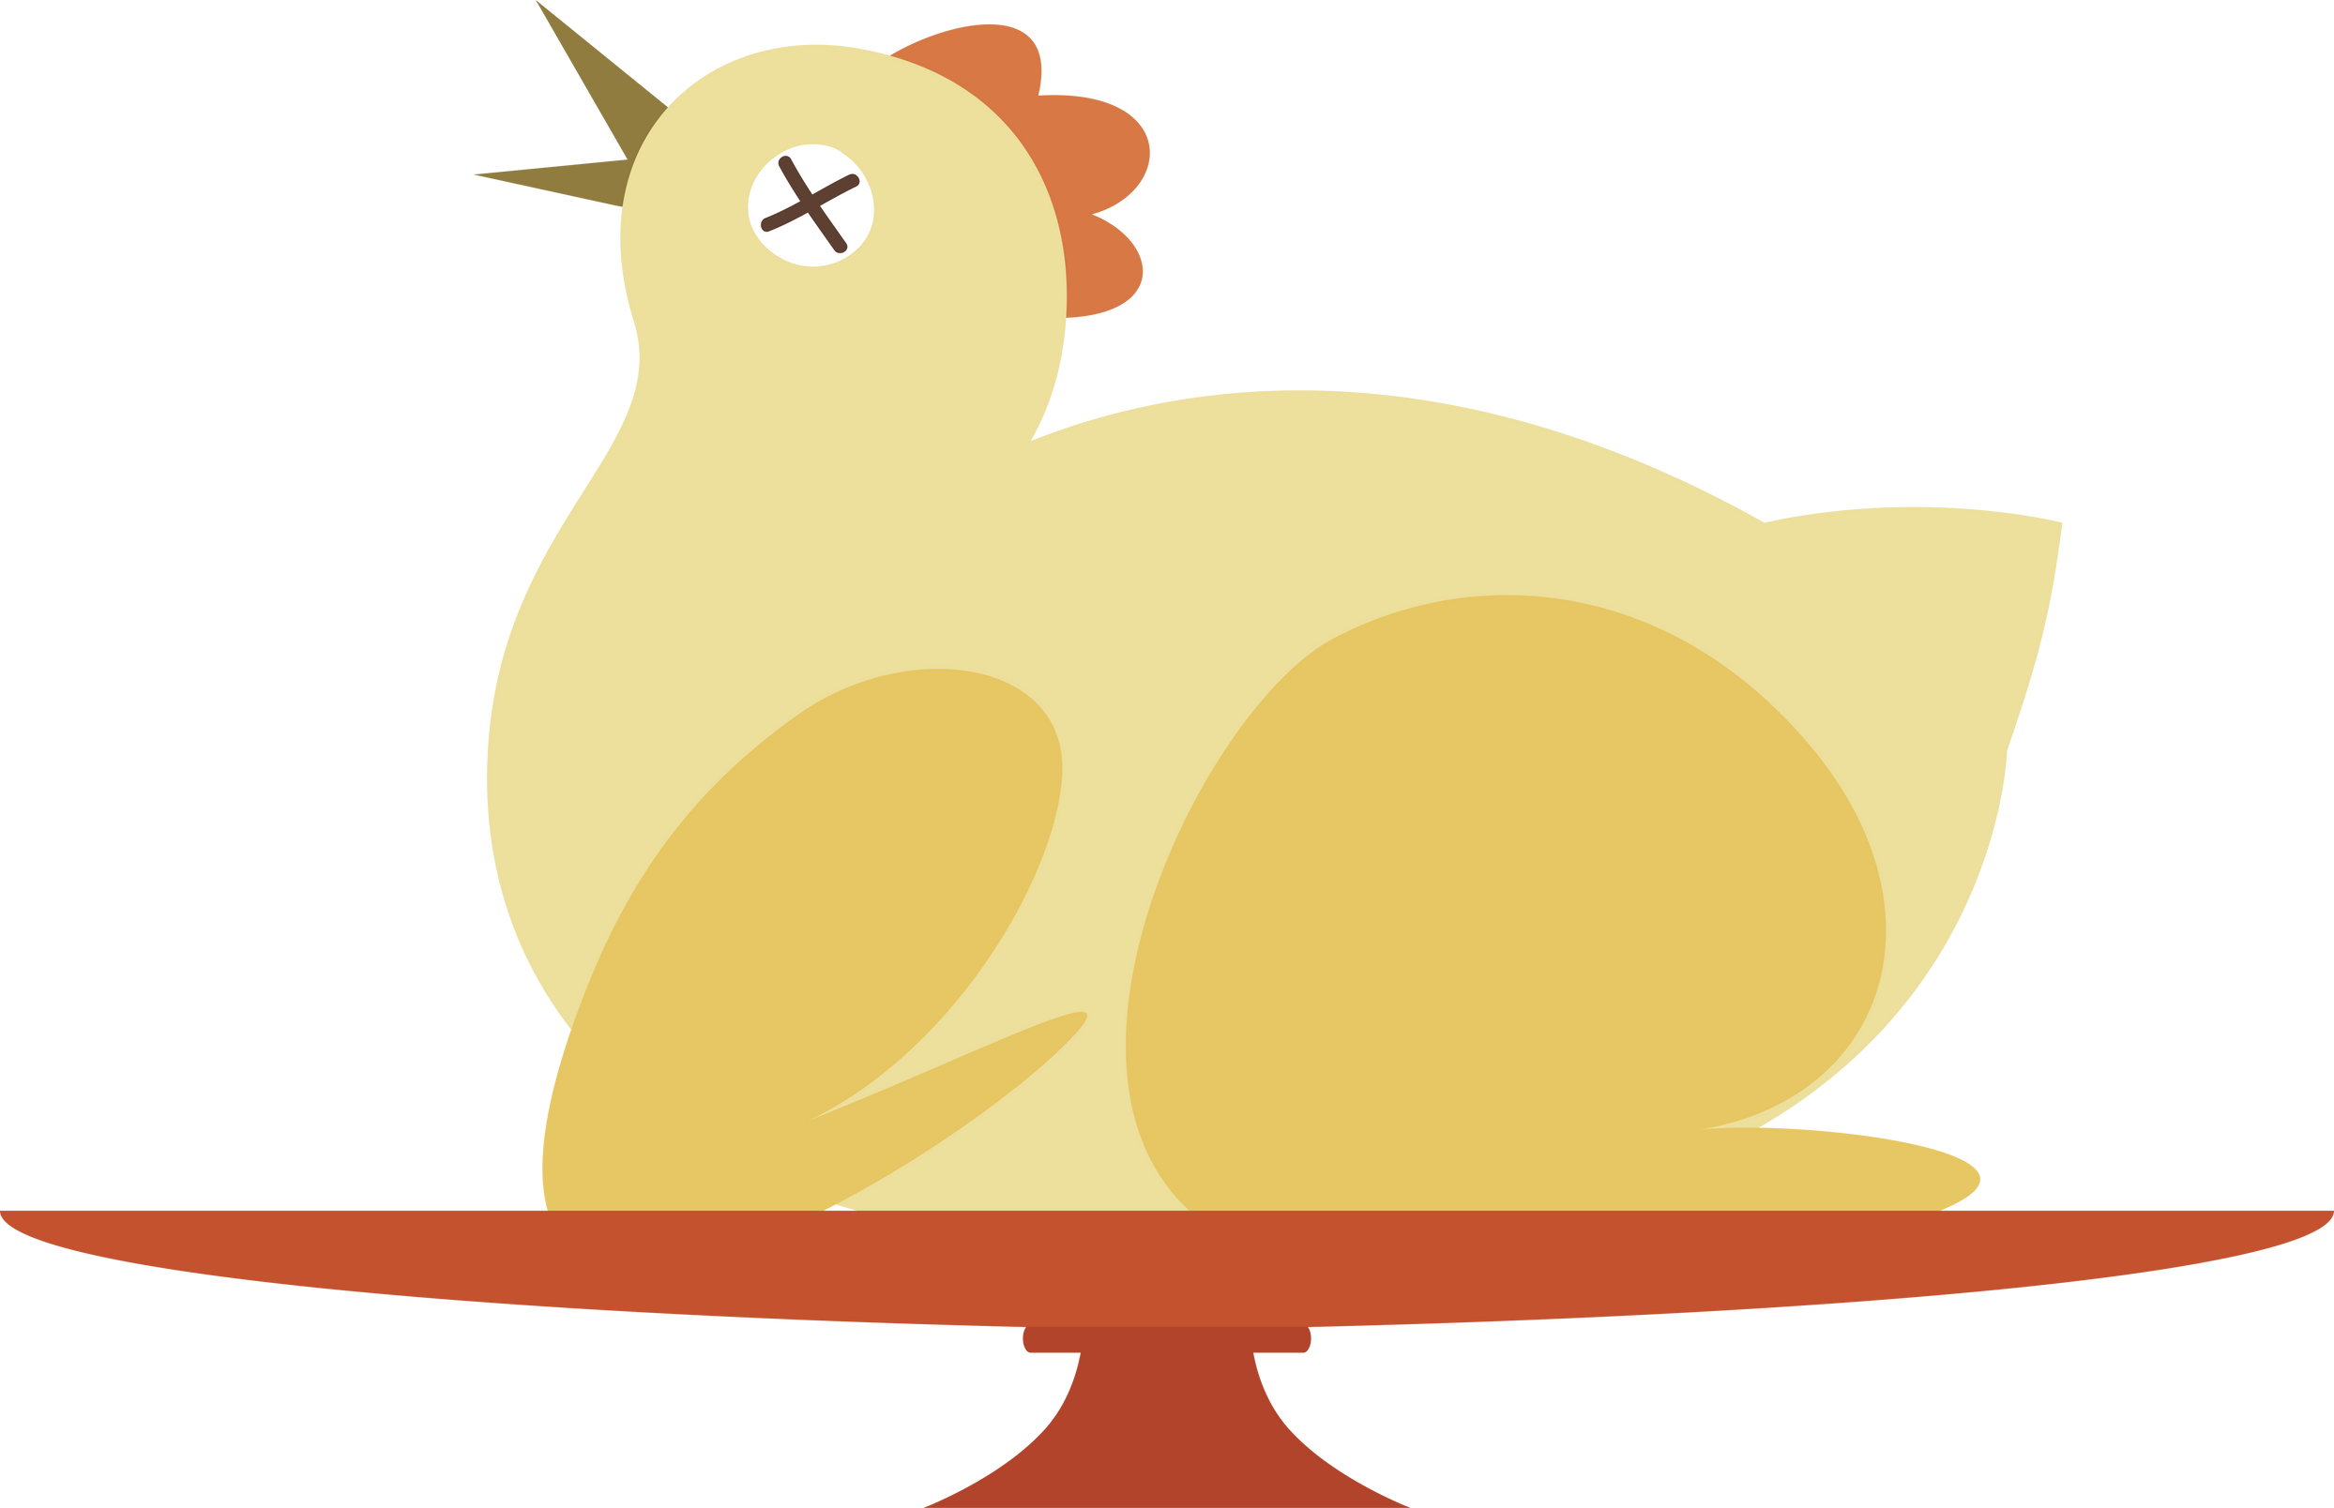
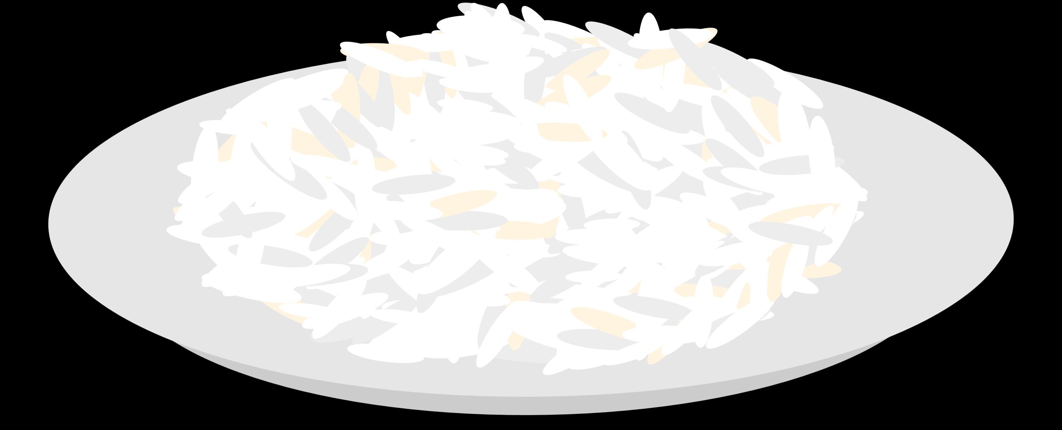
 | BIỂU HIỆN TRONG VĂN BẢN
Đối tượng phê phán | Thầy cúng
Thủ pháp gây cười | Ngôn ngữ: + Chập chập, cheng cheng → gợi âm thanh của tiếng chiêng, mõ + Lời nói đầy ẩn ý: Gà là phải “con gà sống lớn”, xôi phải “đơm cho đầy” đĩa → Lễ vật phải có nhiều mới vừa lòng thầy cúng
Ý nghĩa/ Bài học | Mỉa mai, khinh bỉ và chế giễu của người xưa đối với những người hành nghề mê tín Cảnh báo và khuyên nhủ những người tin vào những thứ mê tín, nhẹ dạ cả tin
Notes:
2. Bài ca dao số 1 phê phán đối tượng nào? Tại sao đối tượng đó lại bị phê phán?
Nhân vật xuất hiện trong bài ca dao là “thầy” (thầy cúng). Đây chính là nhân vật bị phê phán. Thầy cúng trong tình huống này không nhất tâm việc khấn vái, cúng lễ mà chỉ để tâm đến đồ lễ (đồ ăn) là gà và xôi. Gà là phải “con gà sống lớn”, xôi phải “đơm cho đầy” đĩa. Lễ vật phải có nhiều mới vừa lòng thầy cúng. Thầy mà “không ưa” thì xem ra buổi lễ không linh ứng. Có lẽ “hiệu quả” của buổi lễ tỉ lệ thuận với lễ vật cho thầy cúng chứ không phải ở lòng thành của gia chủ dâng lên thánh thần. Ở một số dị bản, câu cuối của bài ca dao là “Đơm mà vơi đĩa thì thánh nhà thầy không thiêng”. Rõ là đối với thầy cúng, chả có thánh thần linh thiêng nào, quan trọng là lễ vật của gia chủ. Ở bài ca dao này, thầy cúng là một người tham lam, lừa bịp.

Slide 20
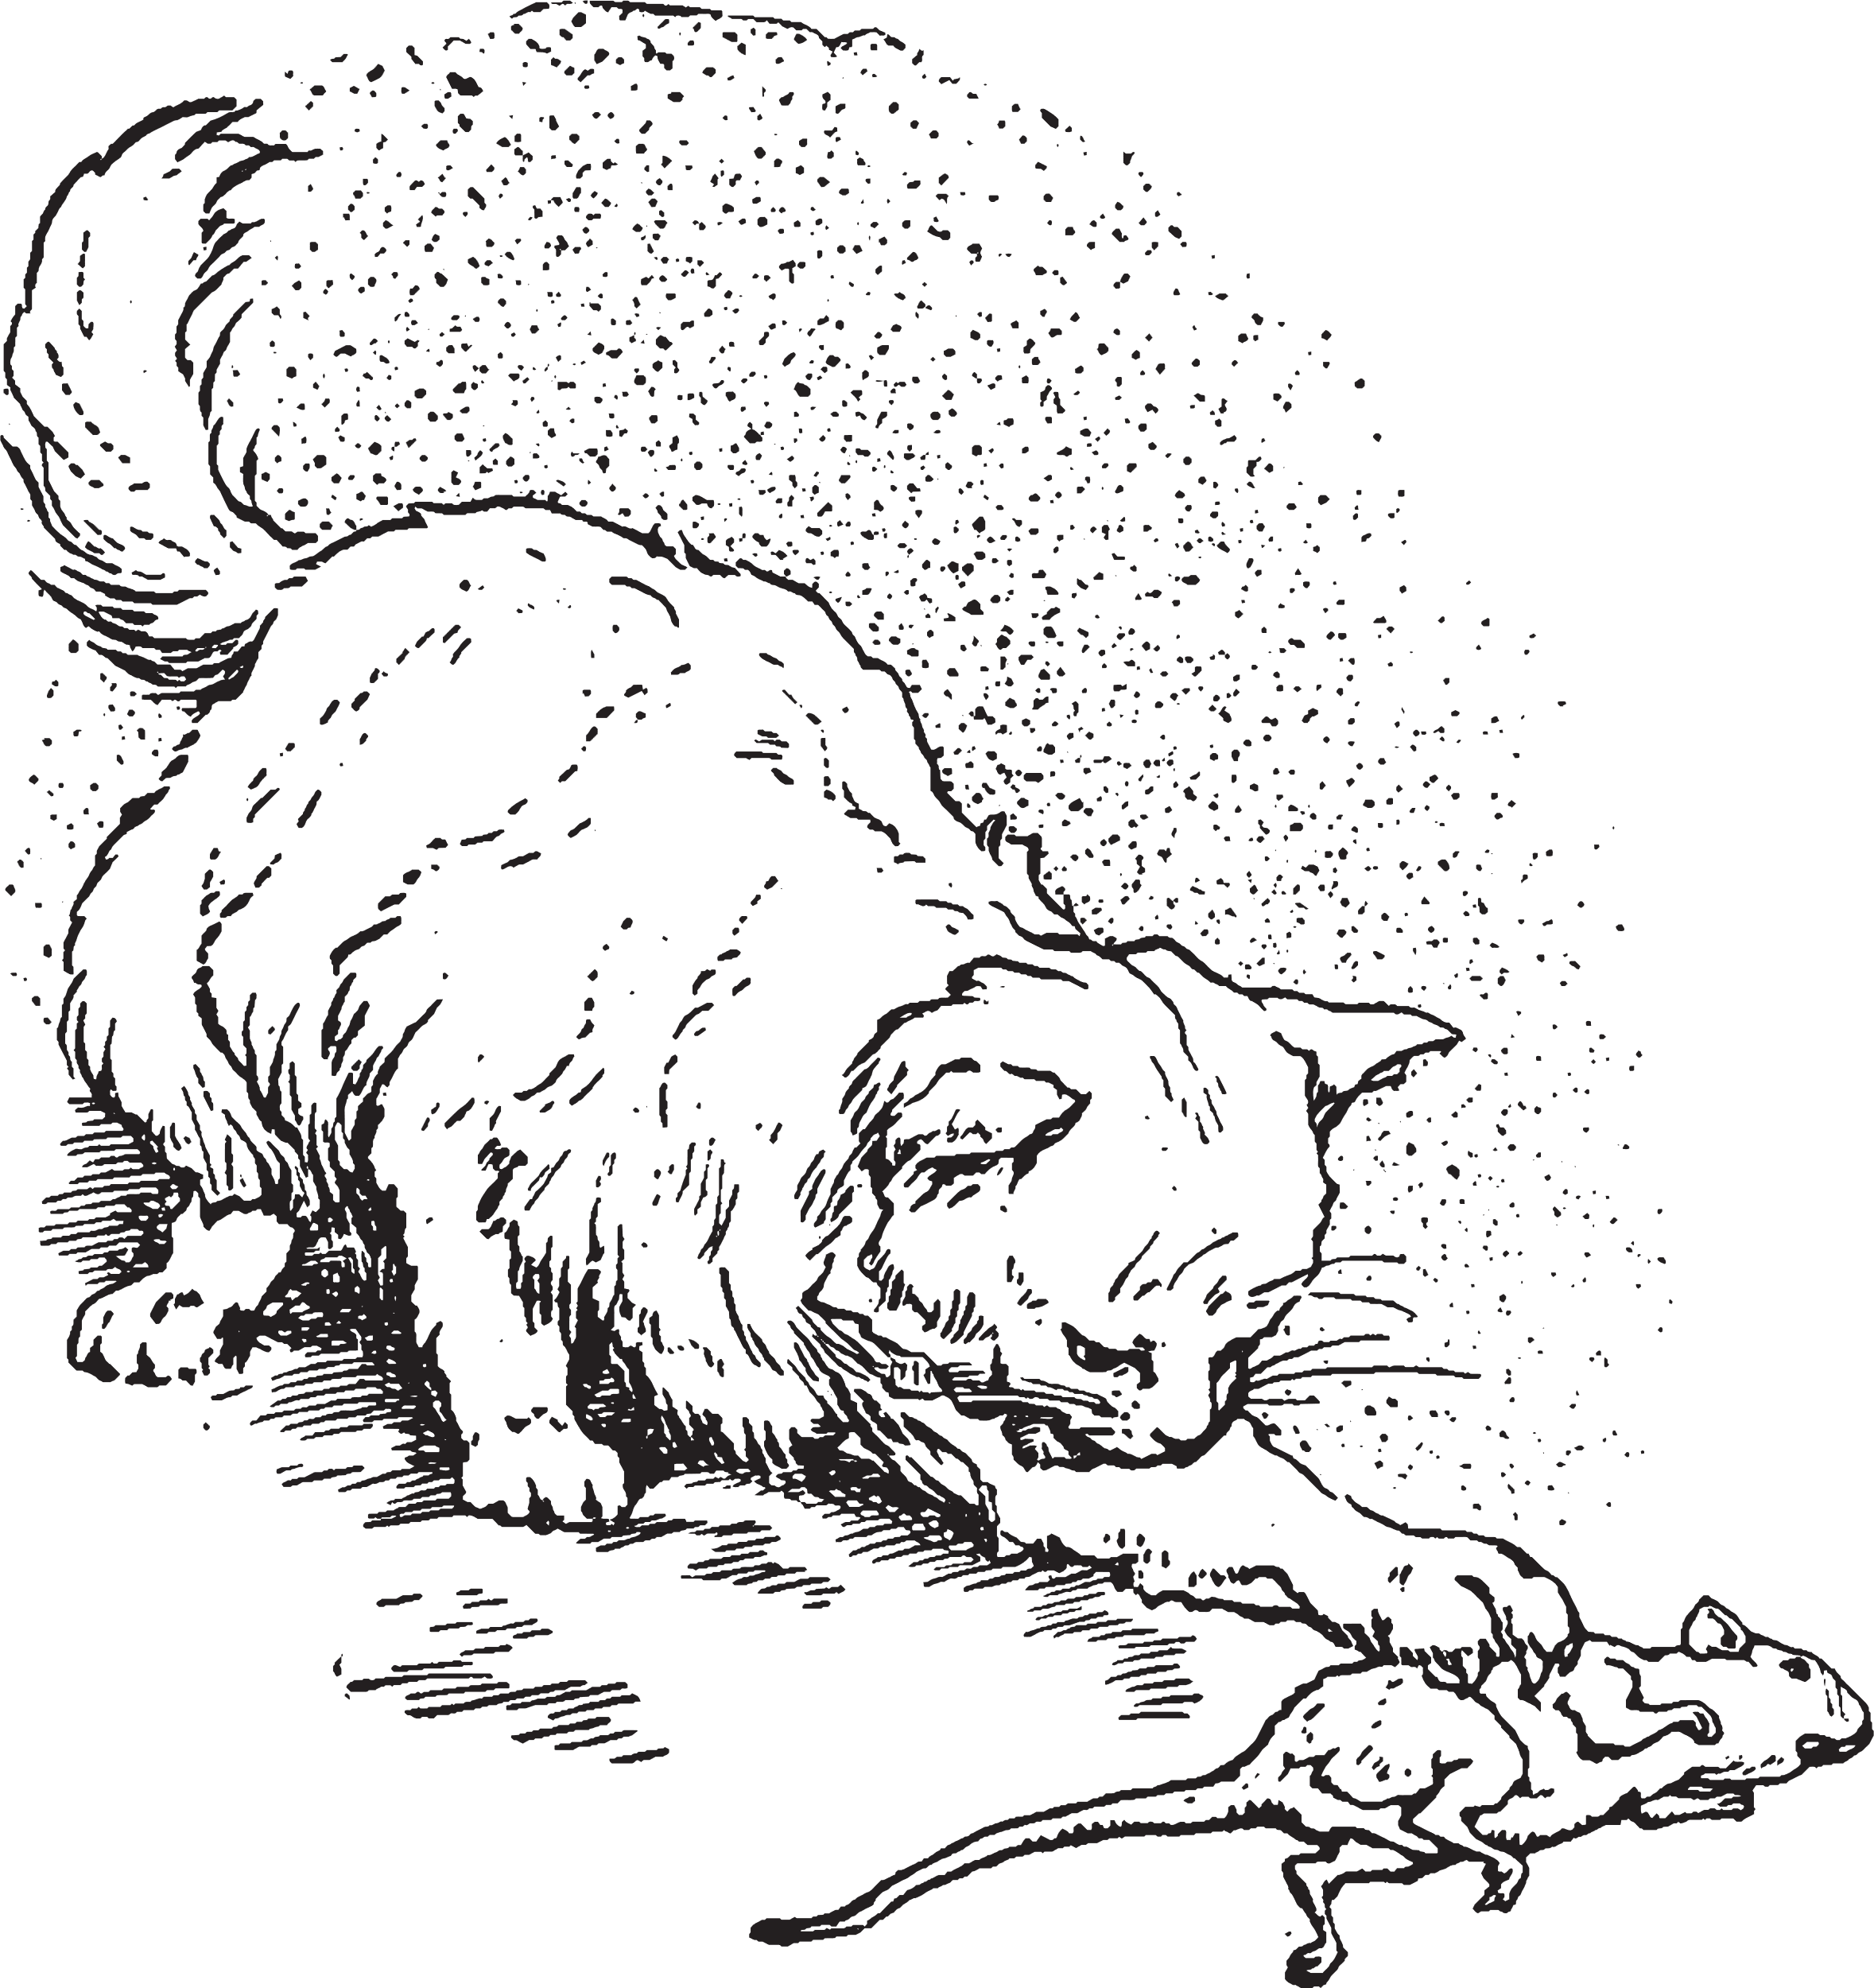
2.
Bài ca dao số 2
Notes:
Giáo án của Thảo Nguyên 0979818956

Slide 21

 | BIỂU HIỆN TRONG VĂN BẢN
Đối tượng phê phán | Những kẻ đạo đức giả
Thủ pháp gây cười | Sự tương phản, đối nghịch trên cấp độ nhân vật và tình huống
Ý nghĩa/ Bài học | Quan hệ đối nghịch mèo – chuột không chỉ phản ánh một quy luật tự nhiên mà còn biểu hiện xung đột gay gắt của hai kiểu người trong xã hội: kẻ mạnh – kẻ yếu.
Notes:
3. Bài ca dao số 2 tạo dựng sự tương phản, đối nghịch dựa trên yếu tố nào? Bài ca dao đó thể hiện tính cách gì của mèo và quan hệ như thế nào giữa mèo với chuột?
Ở bài ca dao số 2, thủ pháp trào phúng được sử dụng là sự tương phản, đối nghịch trên cấp độ nhân vật và tình huống. Mèo và chuột là hai đối tượng không bao giờ chung sống thân thiện vì mèo chuyên săn lùng chuột, chuột là mồi của mèo. Trong tình huống này, có thể hiểu mèo đang đi săn chuột, nhưng lại giả bộ ân cần hỏi thăm. Hành động đó tương phản với dã tâm của mèo. Mèo chính là hình ảnh thể hiện thói đạo đức giả.Vì thế, câu trả lời cho sự giả bộ hỏi thăm của mèo được coi như một lời chửi (giỗ cha con mèo), lột bộ mặt giả nhân giả nghĩa của mèo. Quan hệ đối nghịch mèo – chuột không chỉ phản ánh một quy luật tự nhiên mà còn biểu hiện xung đột gay gắt của hai kiểu người trong xã hội: kẻ mạnh – kẻ yếu.

Slide 22
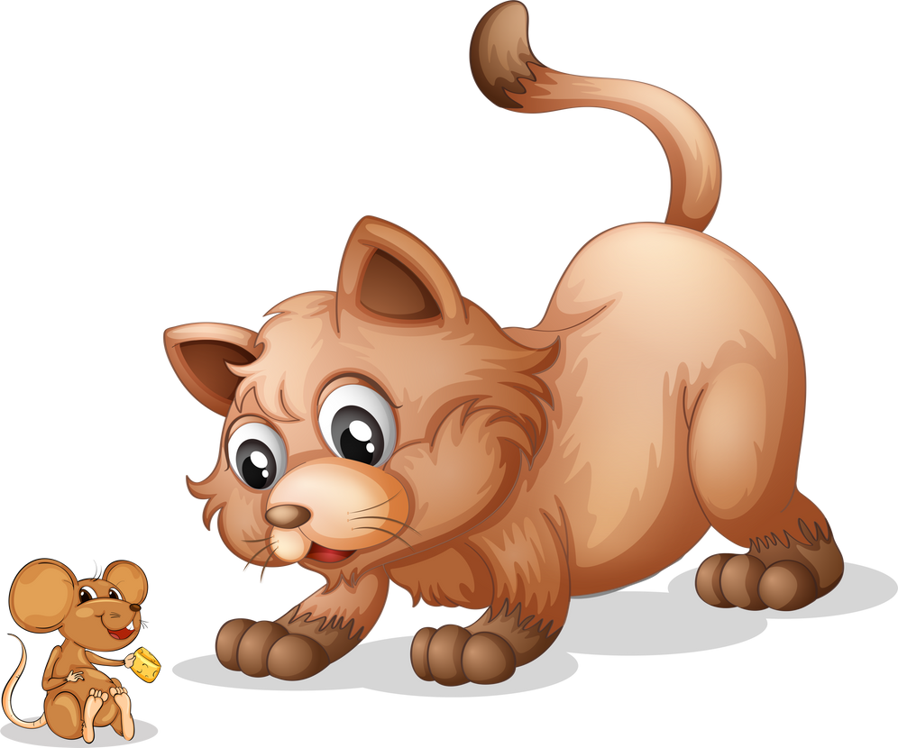
3.
Bài ca dao số 3
Notes:
Giáo án của Thảo Nguyên 0979818956

Slide 23

 | BIỂU HIỆN TRONG VĂN BẢN
Đối tượng gây cười | Đồ dẫn cưới của anh học trò nghèo
Thủ pháp gây cười | Phóng đại, nói quá. Phóng đại ở cả khả năng, mức độ, số lượng. Tiếng cười còn toát lên ở sự liệt kê tưởng như không dứt đồ lễ vật. Dấu ba chấm kết thúc bài ca dao để ngỏ khả năng điền tiếp các lễ vật khác.
Ý nghĩa/ Bài học | Phê phán hủ tục thách cưới nặng nề trong xã hội xưa
Notes:
4. Ở bài ca dao số 3, anh học trò đem bán những thứ gì để có tiền dẫn cưới? Hãy nhận xét về đồ dẫn cưới của anh học trò nghèo. Có thể có những điều này trong thực tế không?
HD Hs nêu những thứ anh học trò sẽ đem bán để có tiền dẫn cưới (bể, sông). Bể (biển), sông là những thứ không thuộc sở hữu cá nhân, càng không thuộc về anh học trò nghèo. Vì vậy, việc bán bể, bán sông là điều không tưởng, không bao giờ xảy ra trong thực tế.
Đồ dẫn cưới của anh học trò nghèo gồm: trăm tám ông sao, trăm tấm lụa đào, mươi cót trầu cau, một trăm con trâu, một nghìn con lợn, tám nghìn con bồ câu, tám vạn quan tiền, một chĩnh vàng hoa, mười chum vàng cốm, trăm nong bạc, ba chum mật ong, mười thúng mỡ muỗi, ba nong quýt đầy,… Nếu việc bán bể, bán sông là điều không tưởng thì những lễ vật dẫn cưới của anh học trò nghèo không bao giờ có nổi. Thậm chí có những thứ không bao giờ tìm được trong thực tế (ông sao, mỡ muỗi)
5. Bài ca dao số 3 lên án hủ tục gì? Cách lên án có tạo ra sự căng thẳng không? Vì sao?
Bài ca dao số 3 lên án hủ tục thách cưới nặng nề trong xã hội xưa. Nhiều người không lấy được vợ, nhiều đôi lứa không thành vợ thành chồng do bị ngăn cản bởi hủ tục này. Bài ca dao nhằm mục đích phê phán hủ tục nhưng không gây căng thẳng mà lại đem đến tiếng cười cho người thưởng thức do sử dụng thủ pháp phóng đại, nói quá. Phóng đại ở cả khả năng, mức độ, số lượng. Tiếng cười còn toát lên ở sự liệt kê tưởng như không dứt đồ lễ vật. Dấu ba chấm kết thúc bài ca dao để ngỏ khả năng điền tiếp các lễ vật khác. Trong ca dao có nhiều bài viết chủ đề thách cưới, đều có chung thủ pháp phóng đại, liệt kê này.

Slide 24
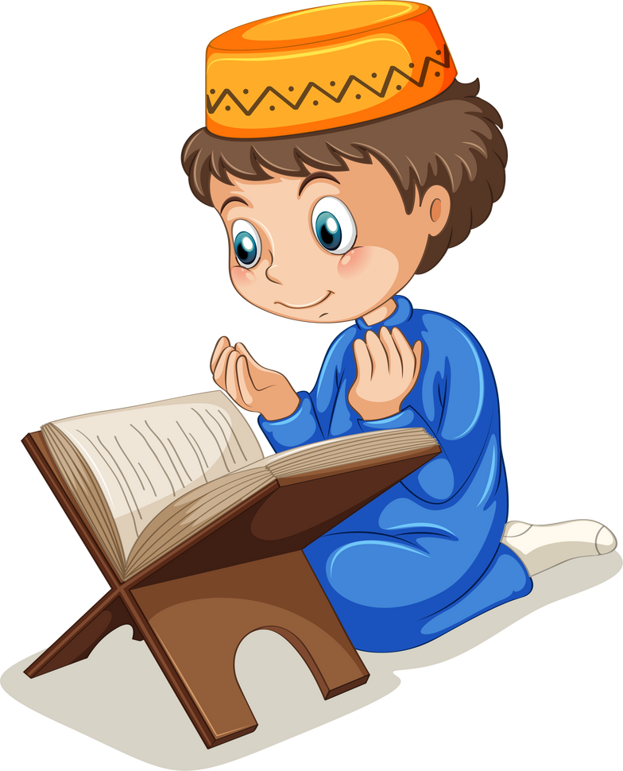
III.
Tổng kết
Notes:
Giáo án của Thảo Nguyên 0979818956

Slide 25

1. Nghệ thuật
- Sử dụng biện pháp phóng đại, nói quá, đối lập tương phản
- Sử dụng các từ tượng hình…
Notes:
Giáo án của Thảo Nguyên 0979818956

Slide 26
2. Nội dung
Những câu ca dao châm biếm, trào phúng, lên án, phê phán thói mê tín dị đoan, sự đối nghịch giả tạo và thủ tục thách cưới xưa cũ…
Notes:
Giáo án của Thảo Nguyên 0979818956

Slide 27
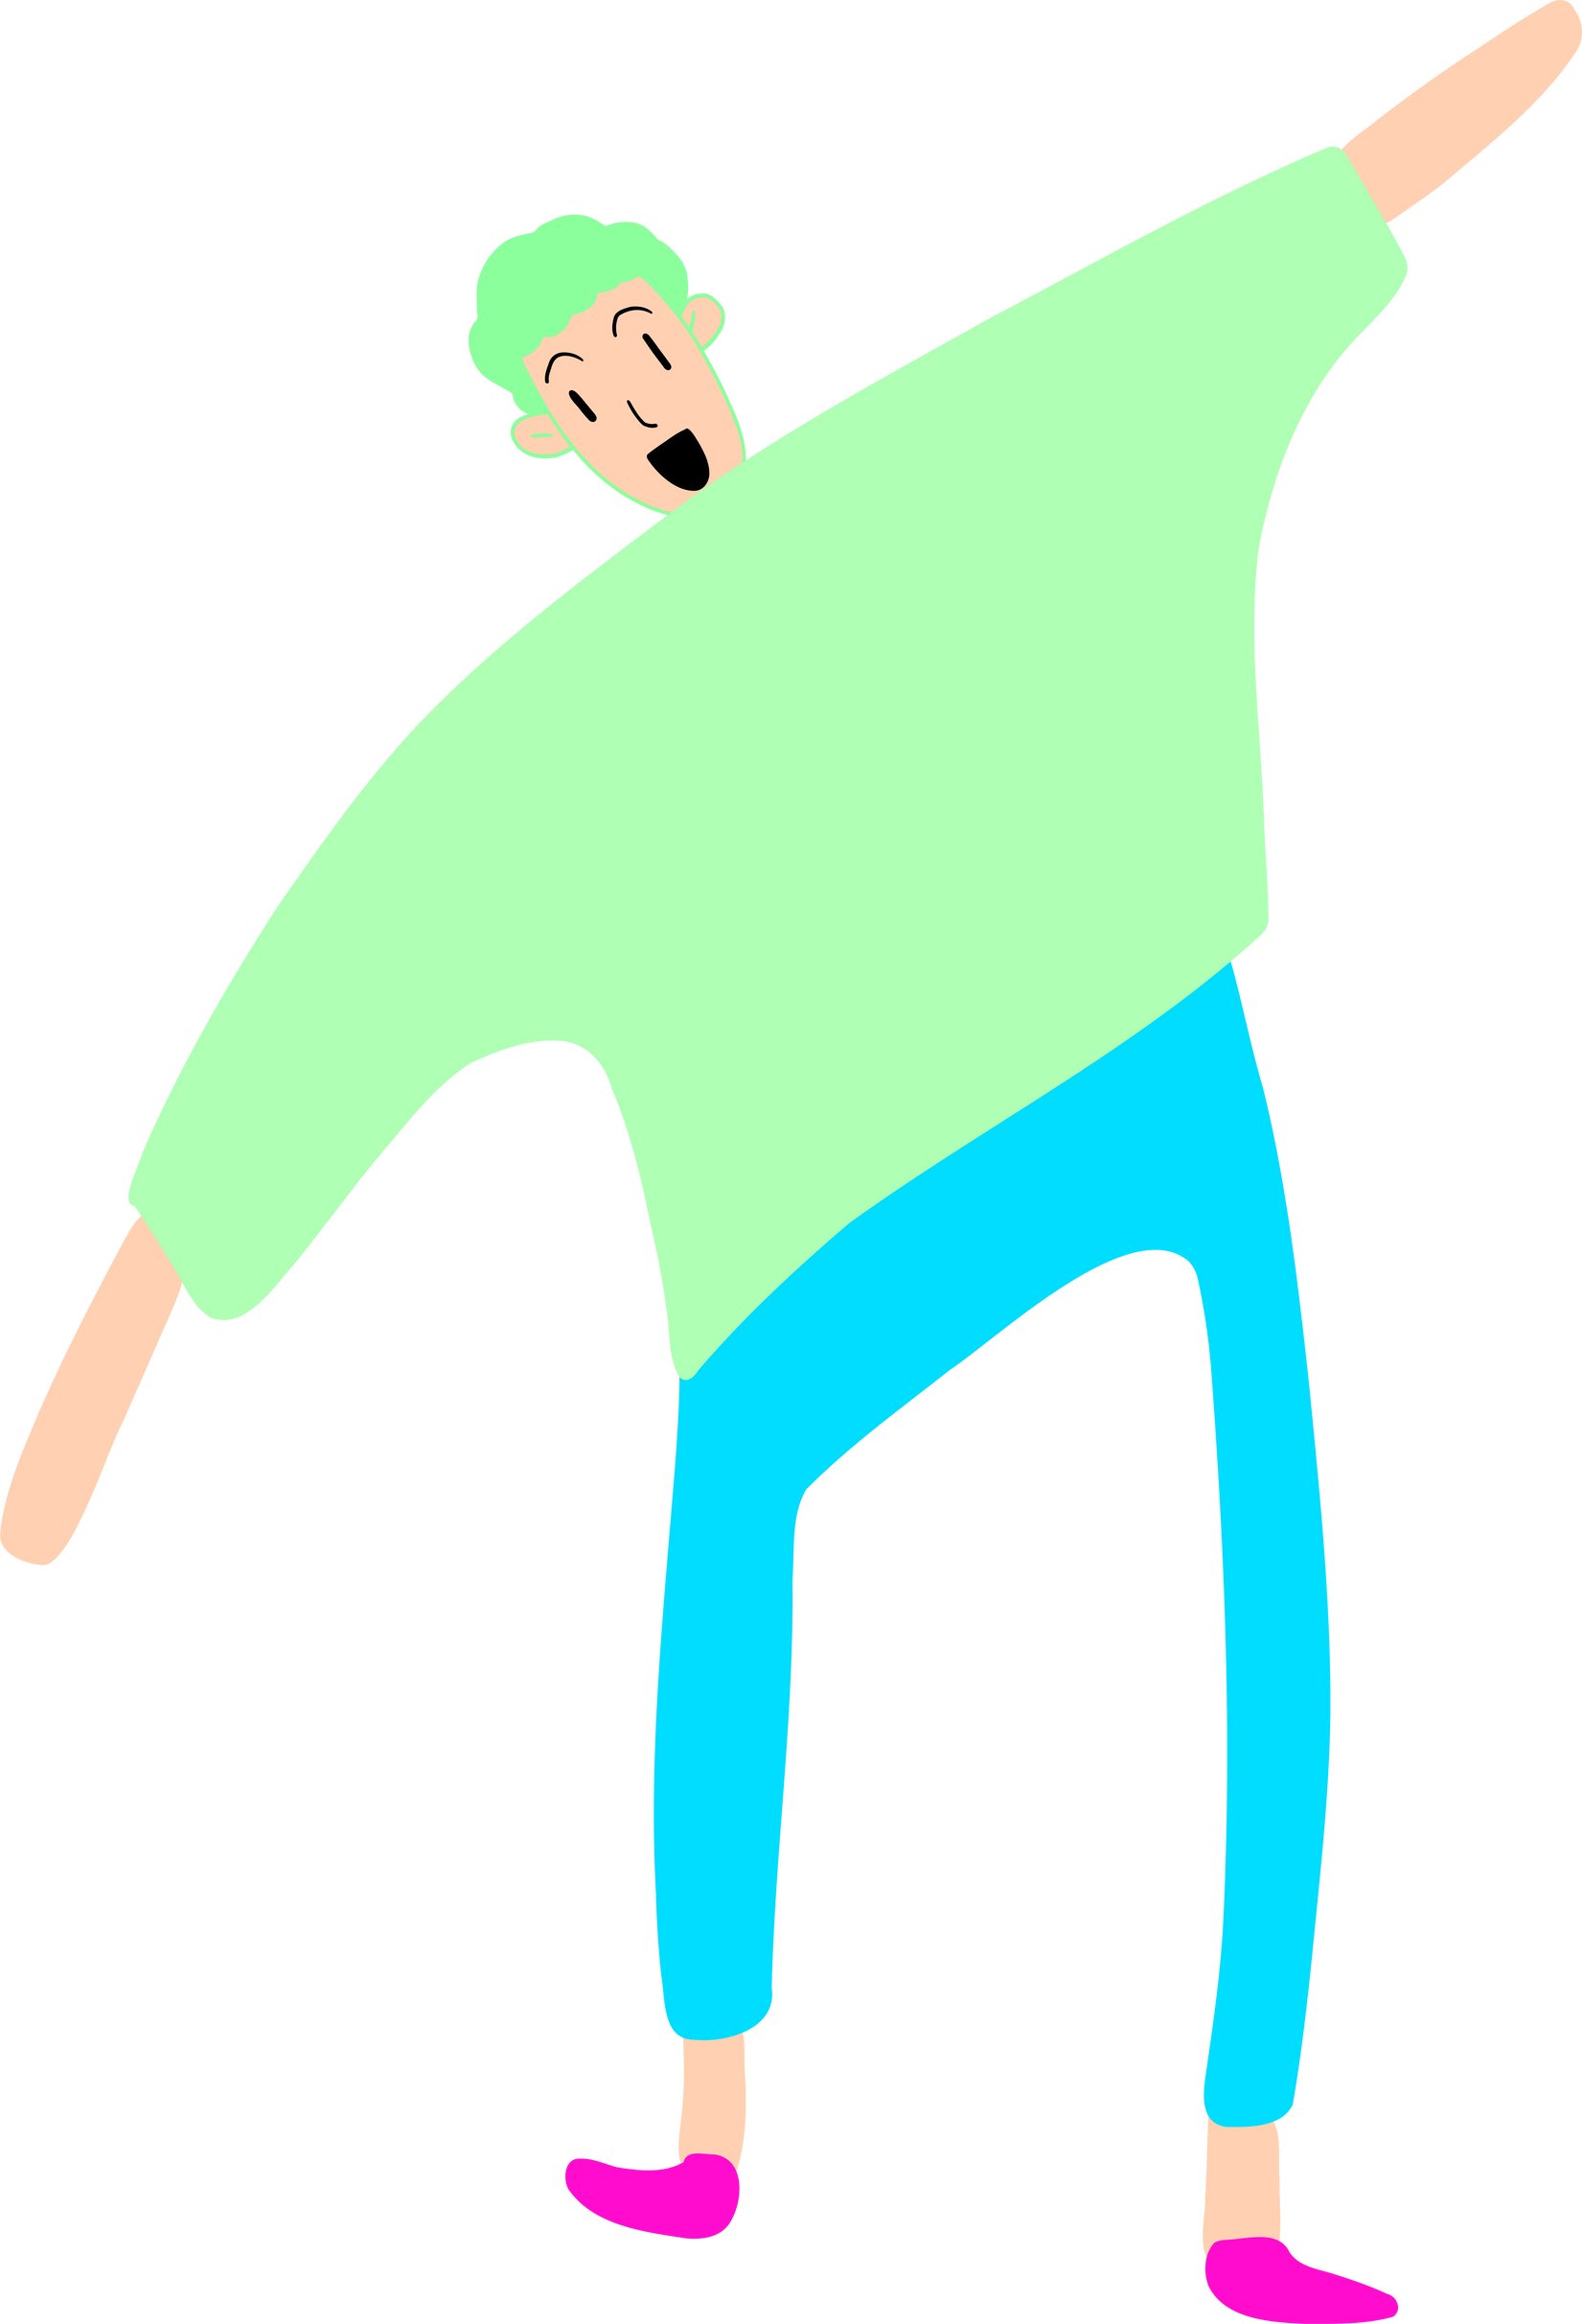
  Sưu tầm thêm những câu ca dao/ tục ngữ/ thành ngữ châm biếm/trào phúng

Slide 28

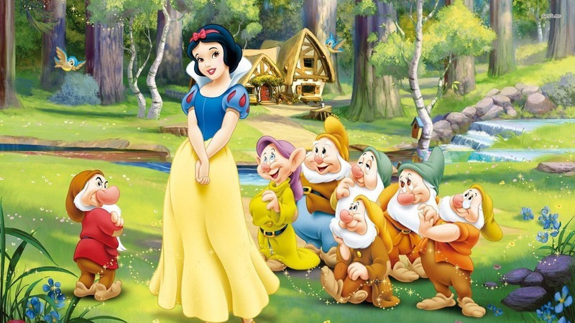
CHƠI TRỐN TÌM
CÙNG BẠCH TUYẾT
Notes:
Giáo án của Thảo Nguyên 0979818956

Slide 29

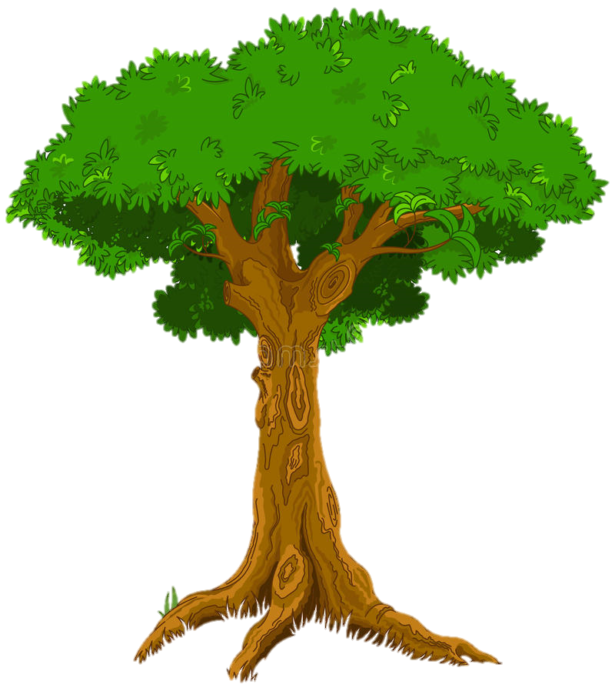






Bài chùm ca dao trào phúng 1 dùng thể thơ gì?
A. Thơ năm chữ
B. Thơ thất ngon
C. Thơ tự do
D. Thơ lục bát
ĐÚNG RỒI
Notes:
Giáo án của Thảo Nguyên 0979818956

Slide 30



Hai từ láy được dùng trong bài ca dao số 1 là:
A. chập chập, đơm đầy
B. chập chập, cheng cheng
C. đơm xôi, đơm đầy
D. Con gà, để riêng
ĐÚNG RỒI

Slide 31



Trong bài ca dao 2 có từ nào được lặp lại 2 lần?
A. Mua
B. Bán
C. Đi
D. Giỗ
ĐÚNG RỒI

Slide 32
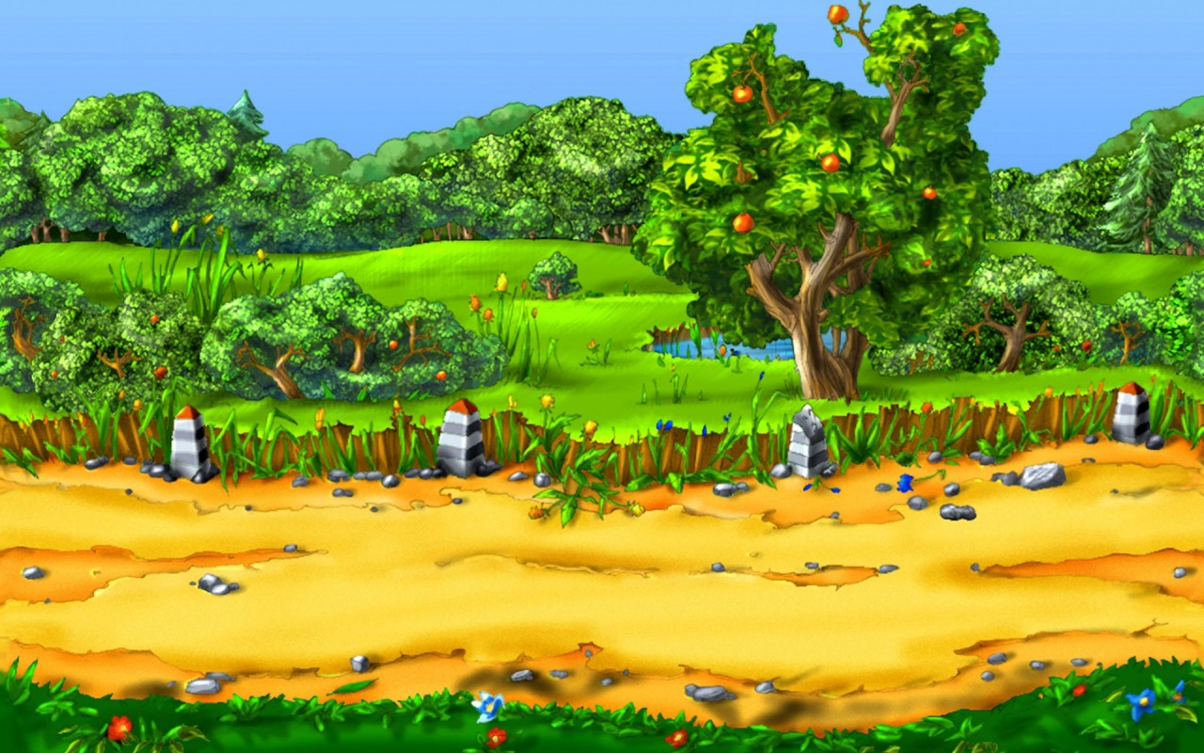
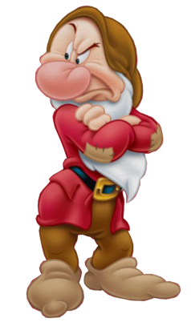
Bài ca dao 3 nói về điều gì?
A. Nói về tình trạng cưới xin ngày nay
B. Việc cô gái gả cho chàng trai
C. Việc thách cưới của cô gái dành cho chàng trai
D. Việc cô gái tâm sự với chàng trai
ĐÚNG RỒI

Slide 33

Bài ca dao 1 đã phê phán điều gì?
A. Không phê phán điều gì cả
B. Phê phán thói tham lam của con người
C. Phê phán người mua lễ
D. Phê phán người không đơm xôi cho thầy
ĐÚNG RỒI

